Slide 1

SMARTFON
KOMUNIKATORY
Prowadzenie:
Łukasz Szczepańczyk

Slide 2


Slide 3

www.radiosovo.pl

Slide 4
O czym dziś porozmawiamy?
Co to są komunikatory? Zalety używania komunikatorów.
Rodzaje komunikatorów. Najpopularniejsze komunikatory na świecie.
Zasady logowania się do komunikatorów
Facebook messenger
Whatsapp
Inne przykłady komunikatorów

Slide 5
Co to są komunikatory?
Są to programy pozwalające na przesyłanie między dwoma lub większą ilością użytkowników natychmiastowych komunikatów tekstowych, dźwiękowych, video oraz innych multimediów i plików. Do ich prawidłowego działania niezbędny jest dostęp do internetu.

Slide 6
Najważniejsze zalety komunikatorów
„bezpłatne” połączenia
rozbudowane możliwości wyboru kanału komunikacji (tekst, dźwięk, wideo, grafika np. gif-y)
możliwość przesyłania plików, lokalizacji, notatek głosowych
możliwość interakcji np. gier, filtrów, zmiany tła.
możliwość blokowania, wyciszania, dopasowania do potrzeb

Slide 7
Wymogi komunikatorów
Używamy tego samego komunikatora
Dostęp do internetu (wifi, dane komórkowe)
Uzyskanie odpowiednich uprawnień na telefonie

Slide 8
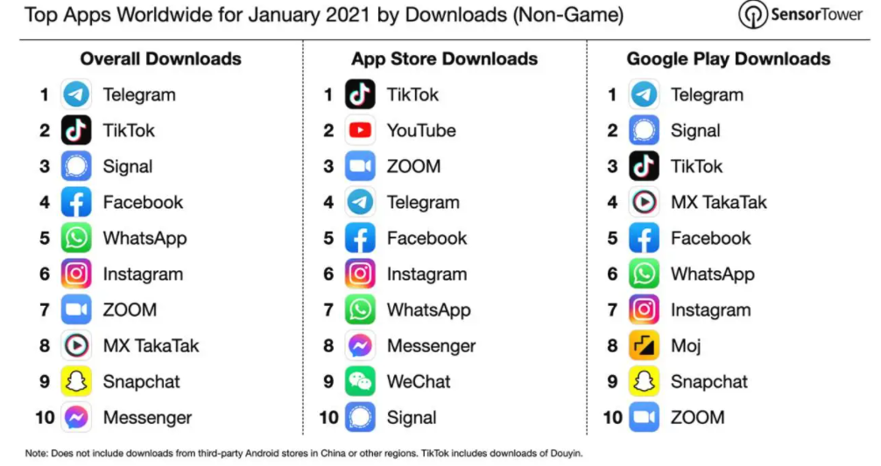
Najpopularniejsze komunikatory na świecie

Slide 9
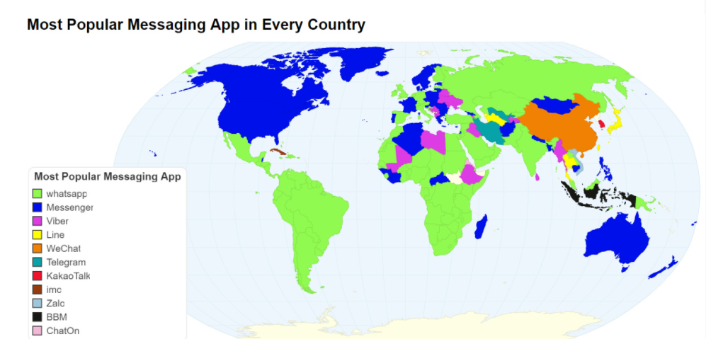
Najpopularniejsze komunikatory na świecie

Slide 10
Rodzaje i specyfika komunikatorów
Ze względu na sposób logowania się:
- wymagające konta na Facebook
wymagające konta na Google
- logowanie przez e-mail
- logowanie przez numer telefonu

Slide 11
Rodzaje i specyfika komunikatorów
Kompresja multimediów
Możliwość przesyłania plików i multimediów
Rozbudowane funkcje interakcji z użytkownikiem
Polityka prywatności

Slide 12
Podsumowanie
Co to jest komunikator?
Warunki działania komunikatora?
Rodzaje komunikatorów?
Najpopularniejsze komunikatory

Slide 13

Facebook messenger

Slide 14
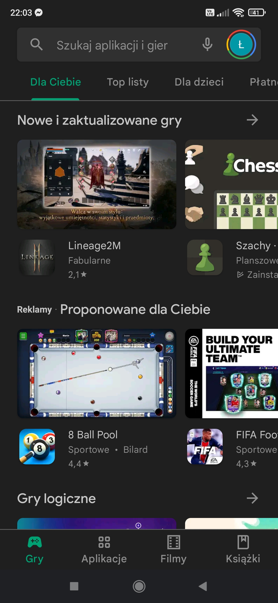


Slide 15
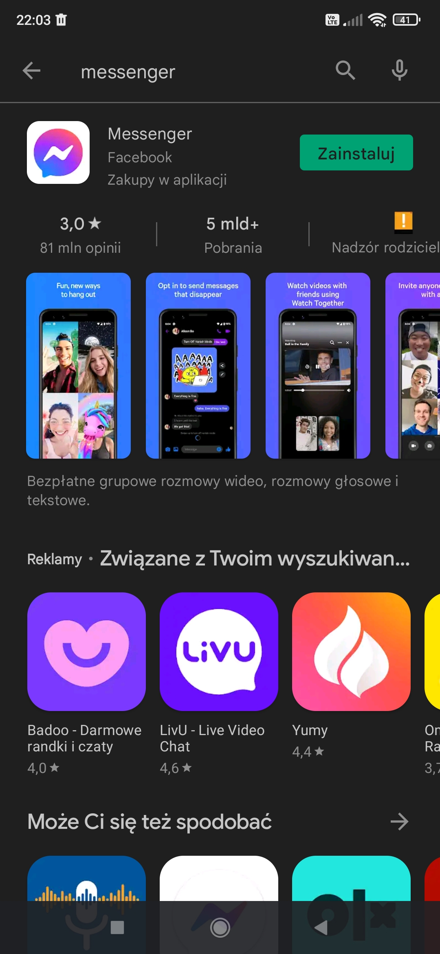

Slide 16
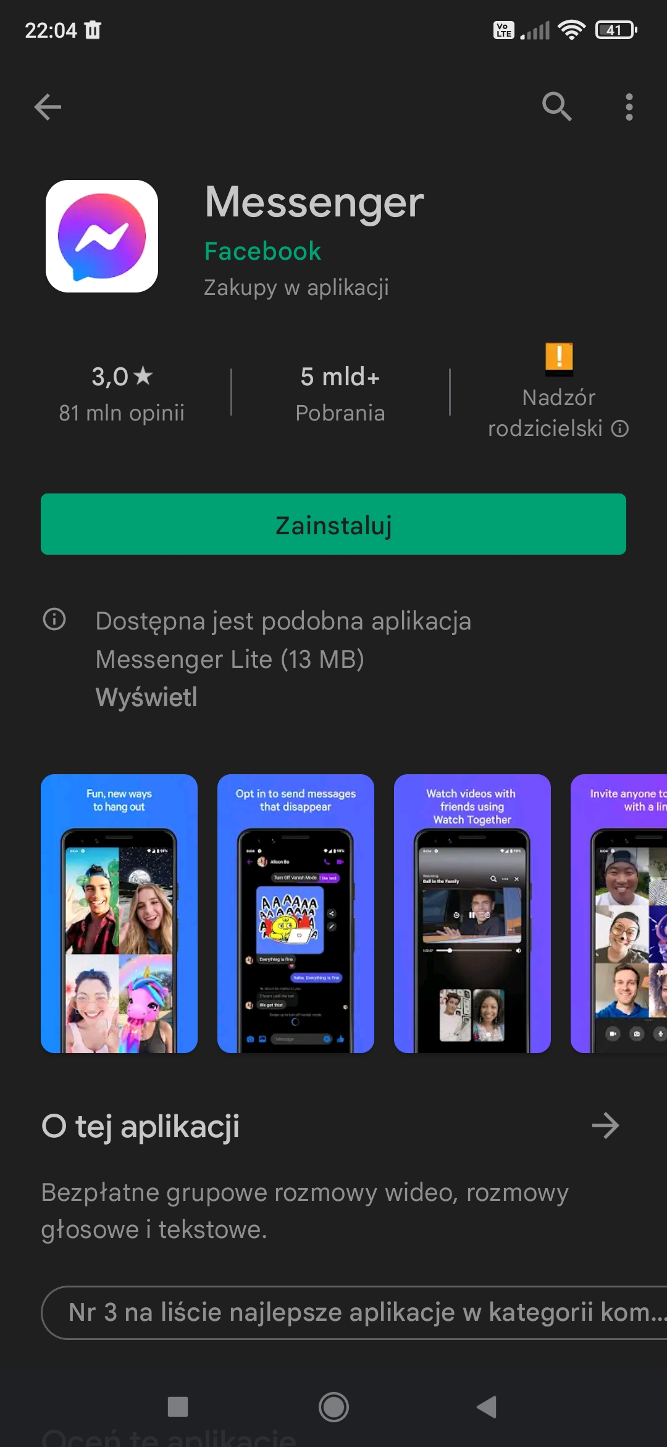


Slide 17
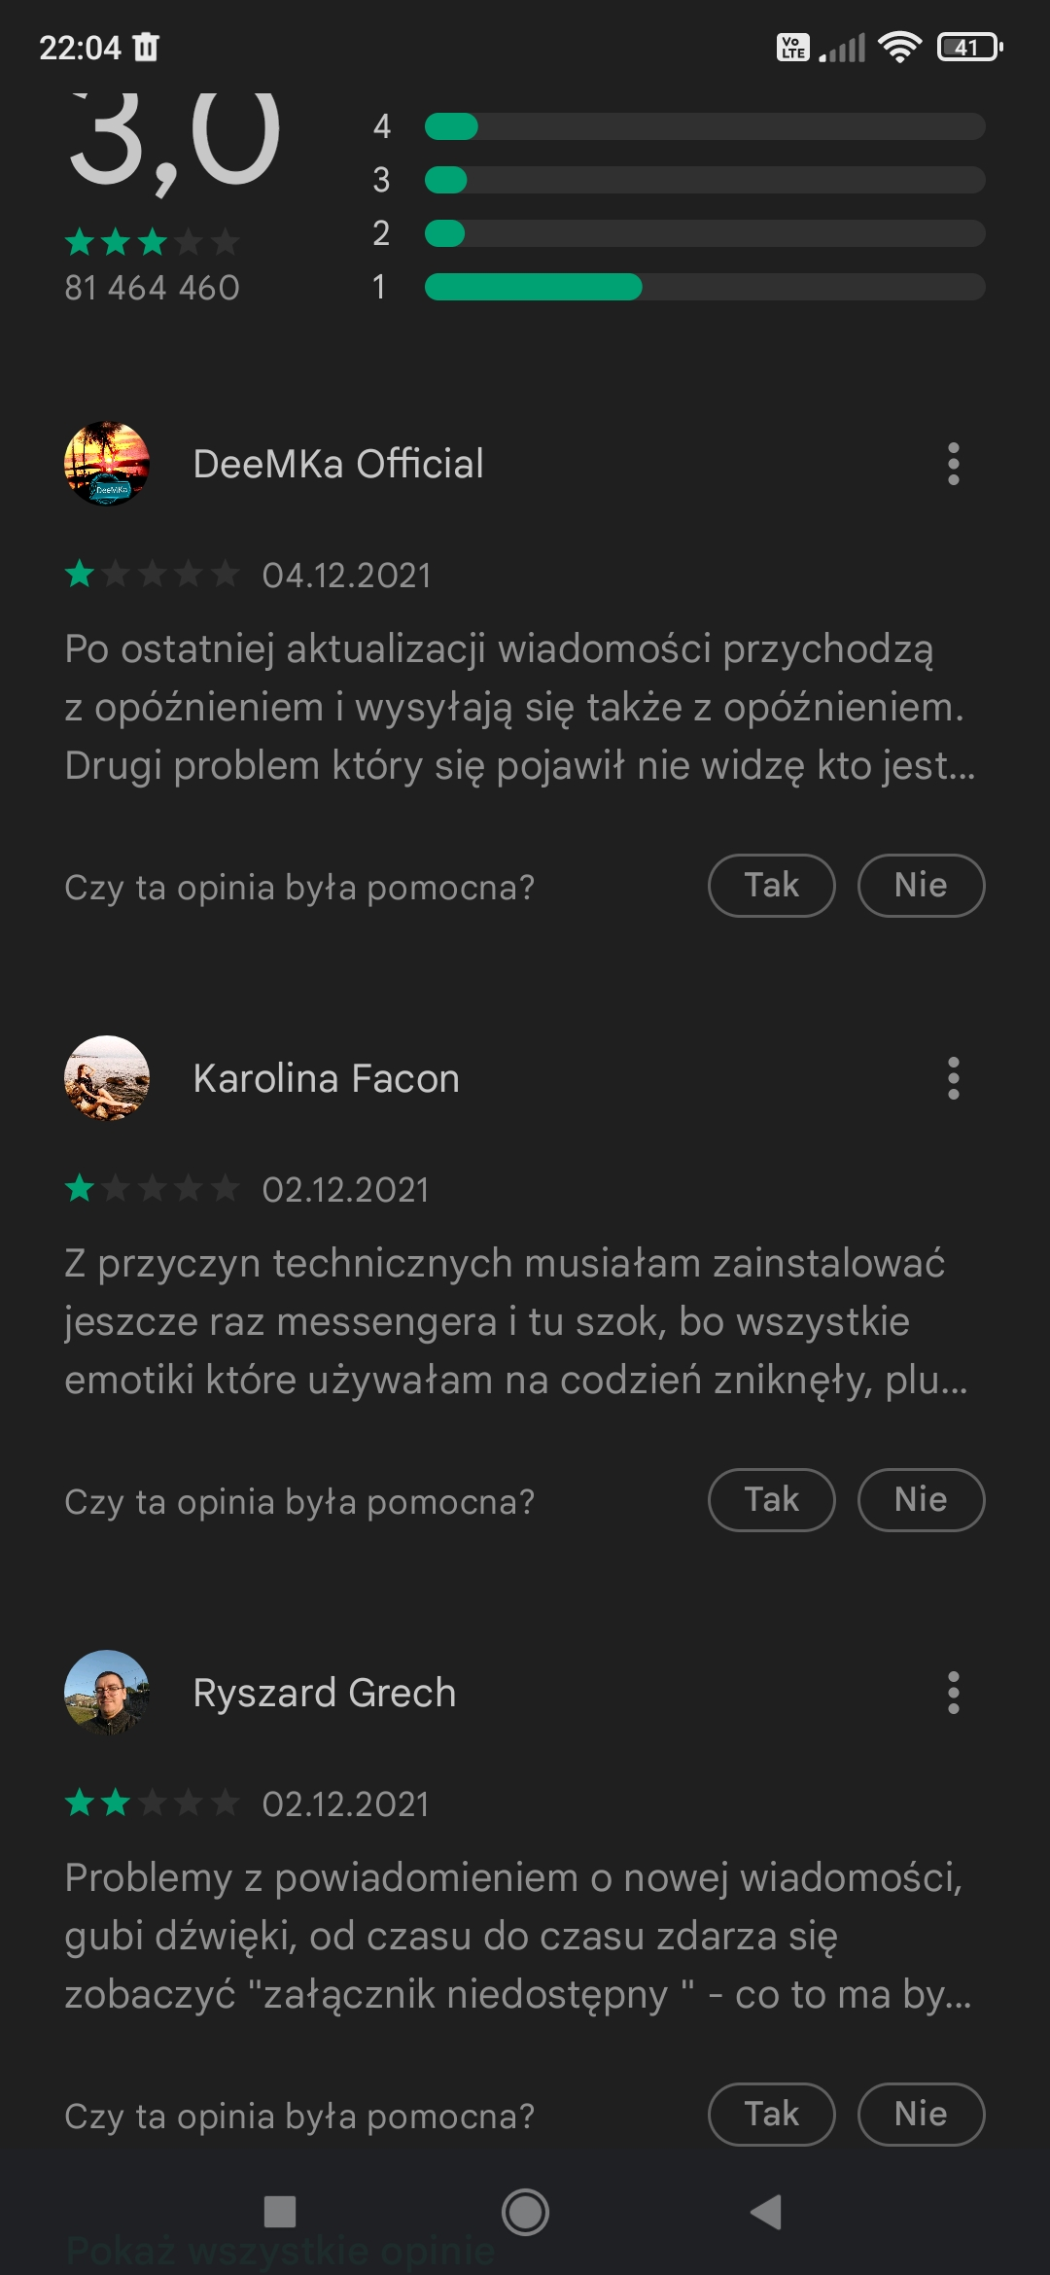

Slide 18
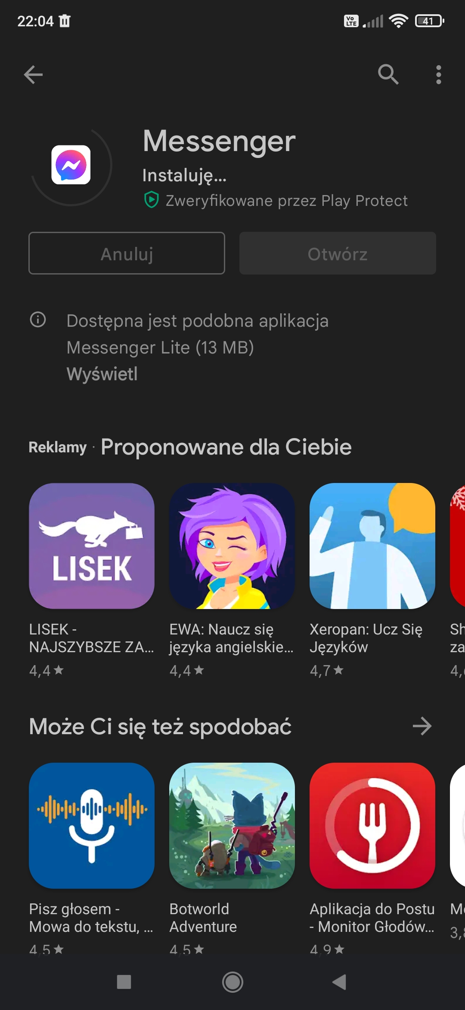

Slide 19
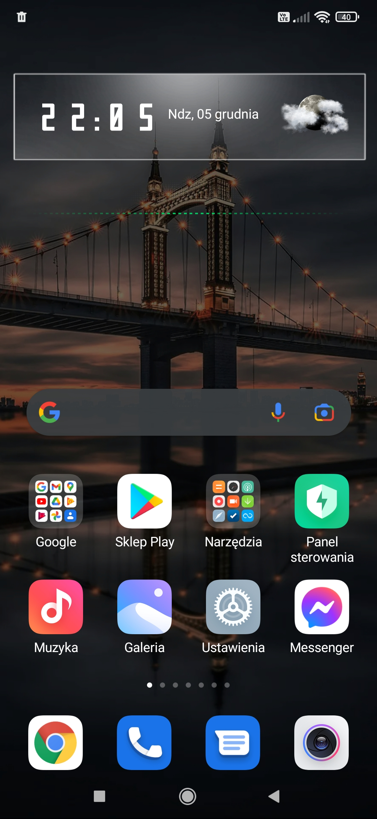


Slide 20
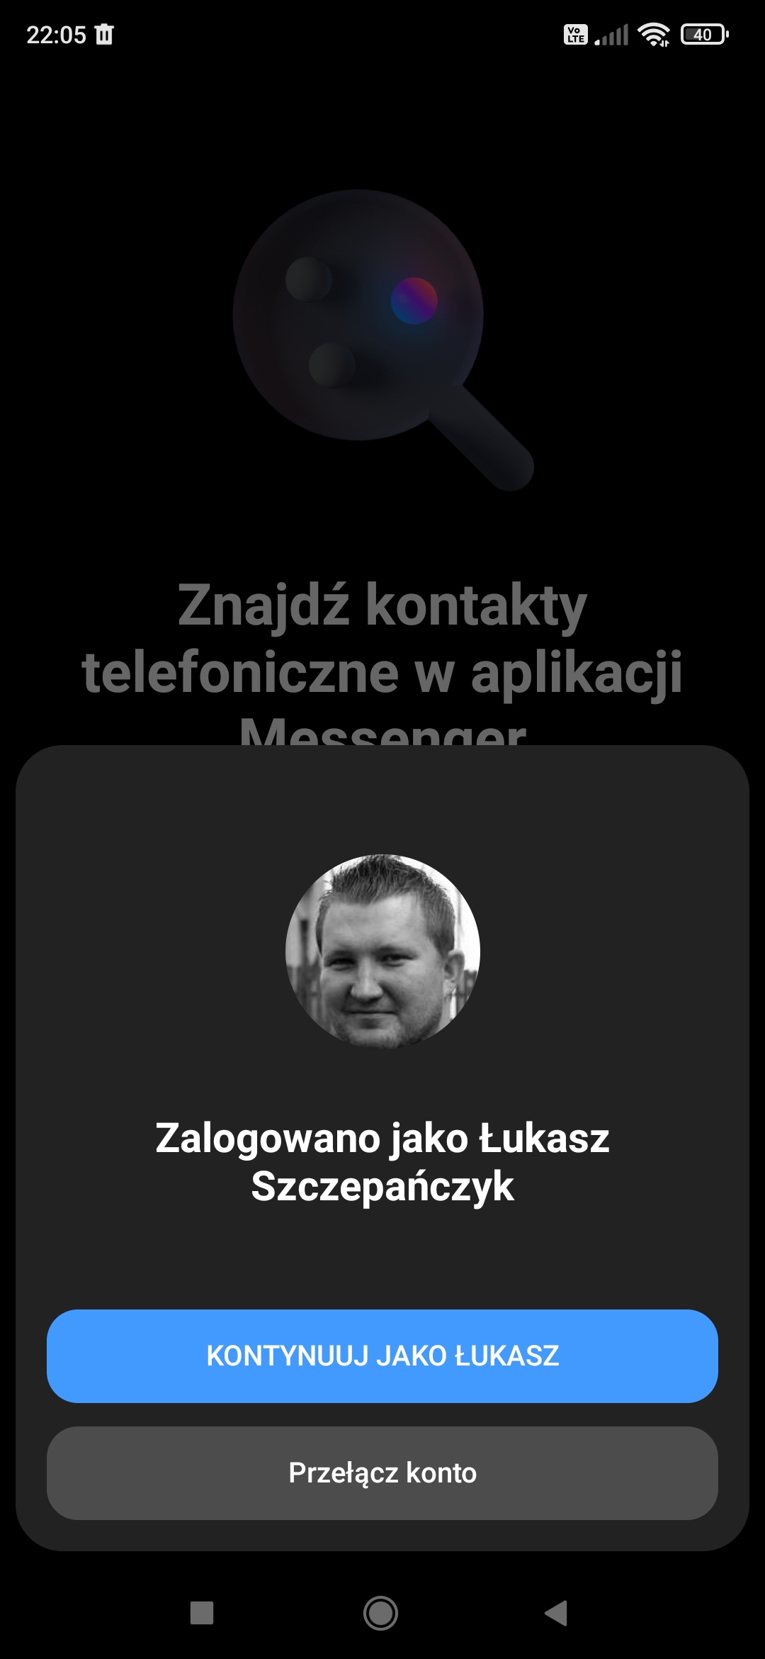


Slide 21
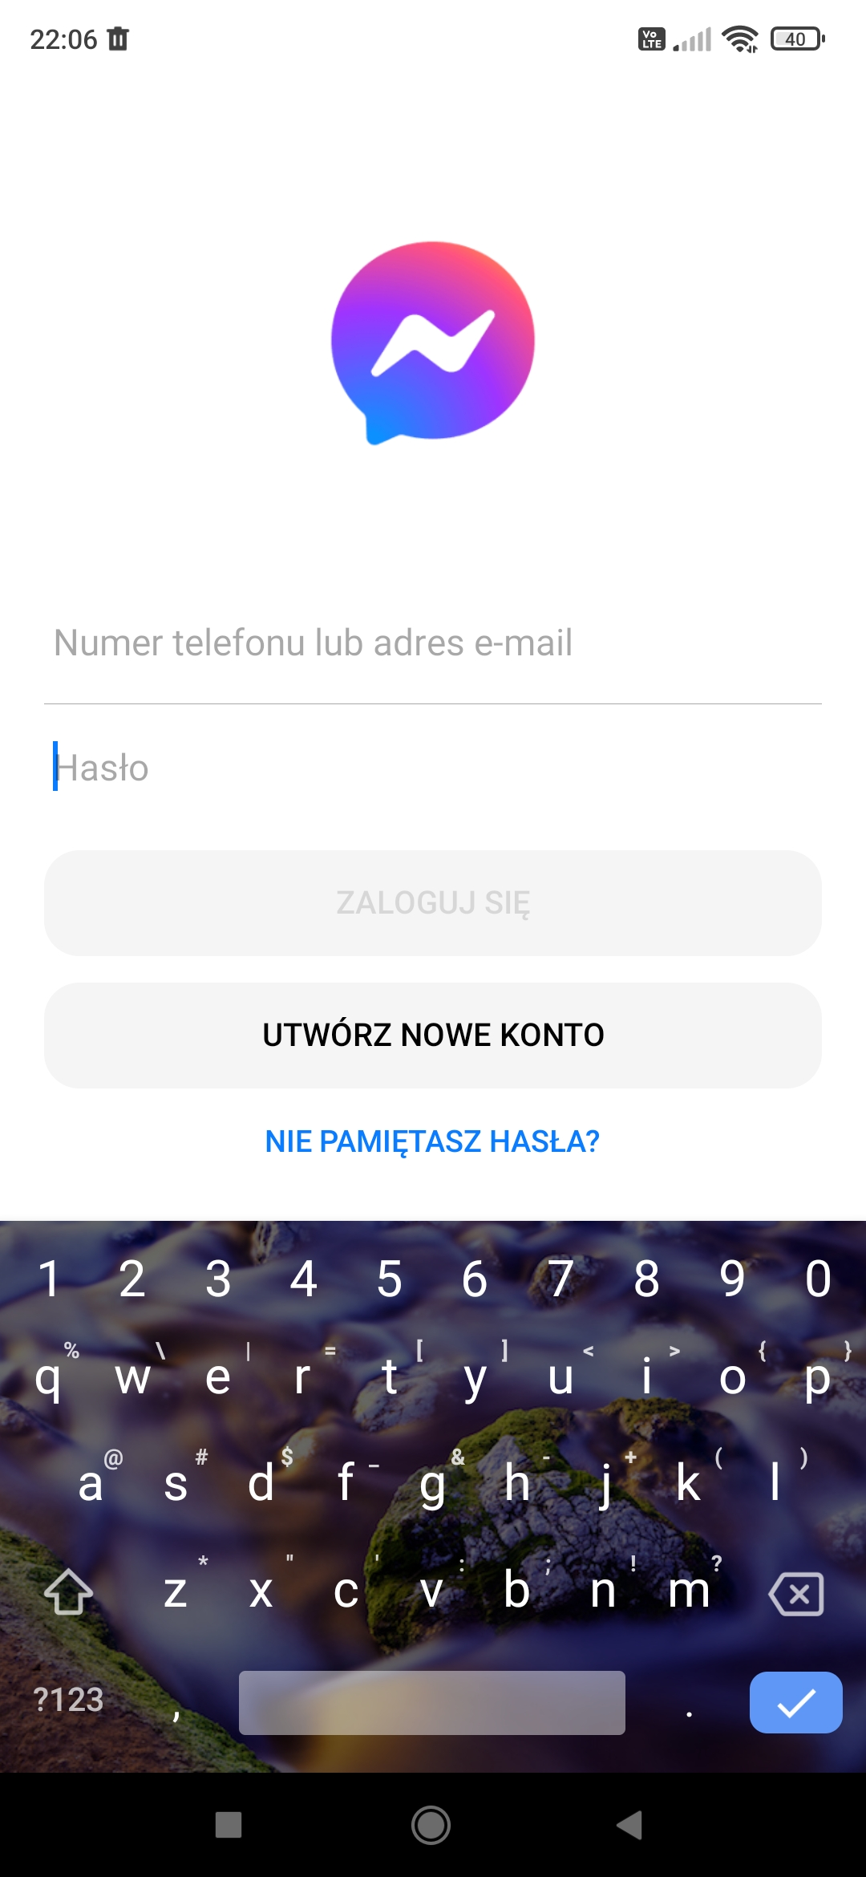

Slide 22
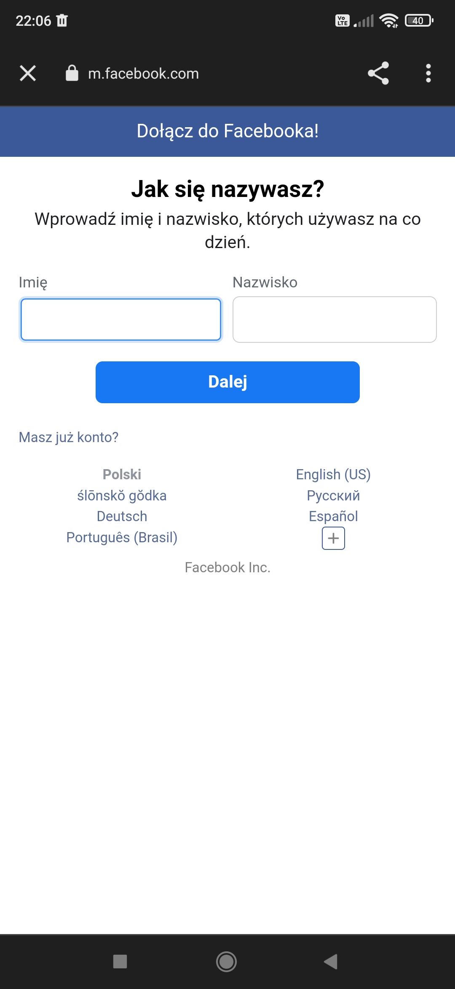

Slide 23
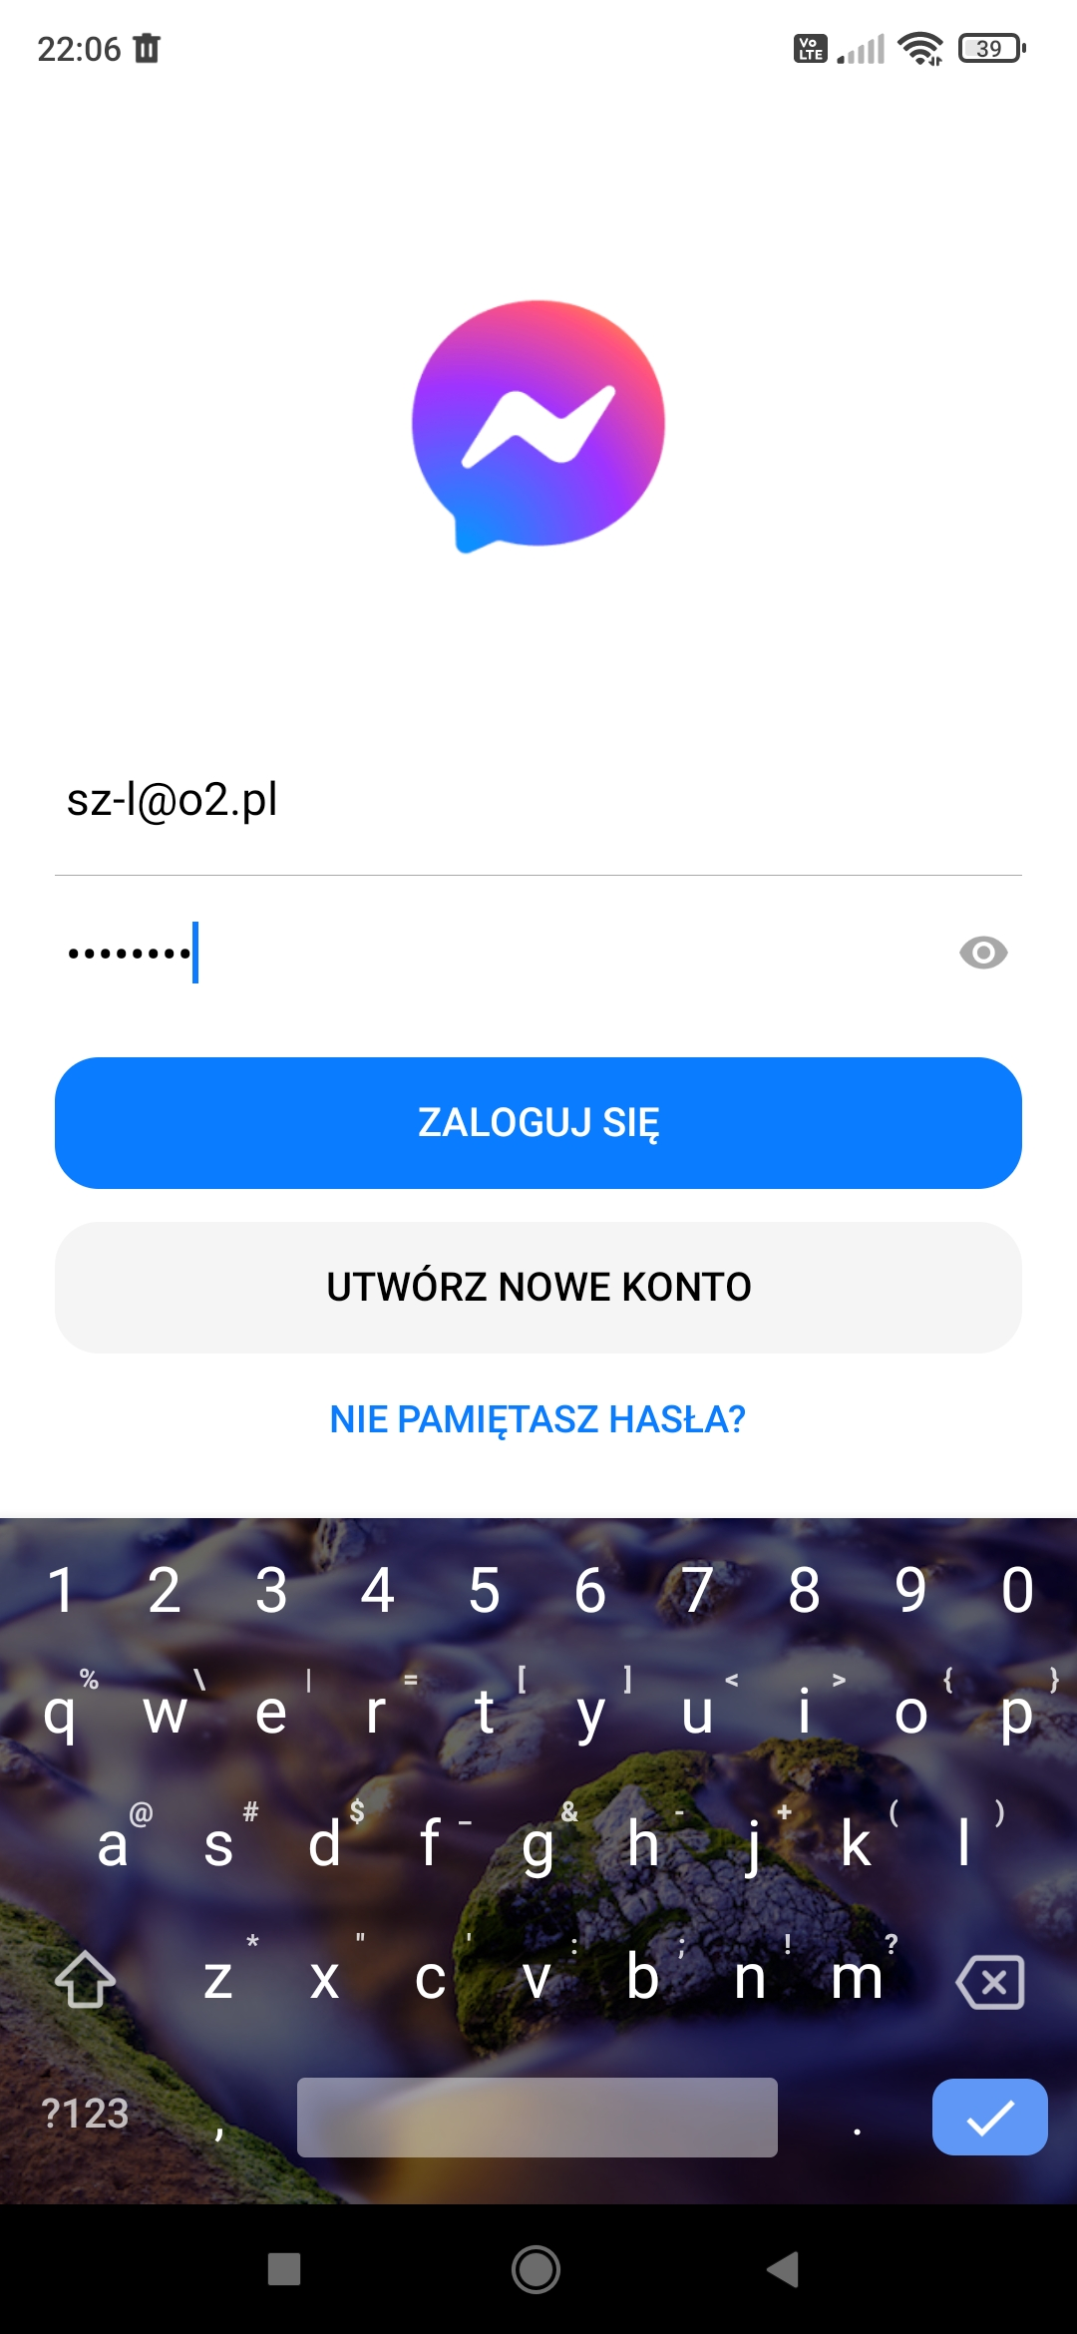


Slide 24
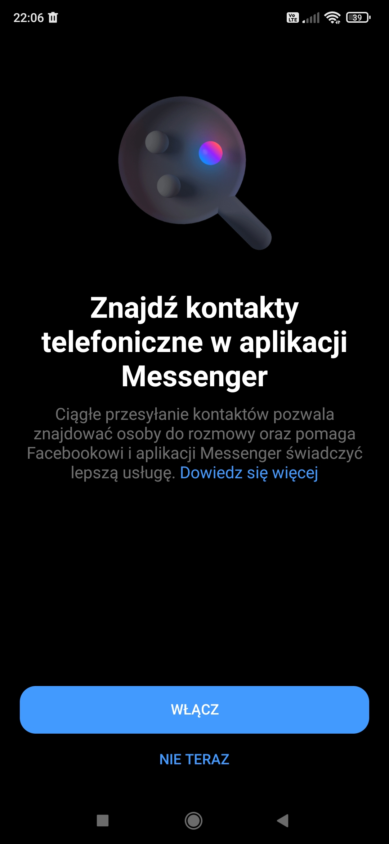

Slide 25
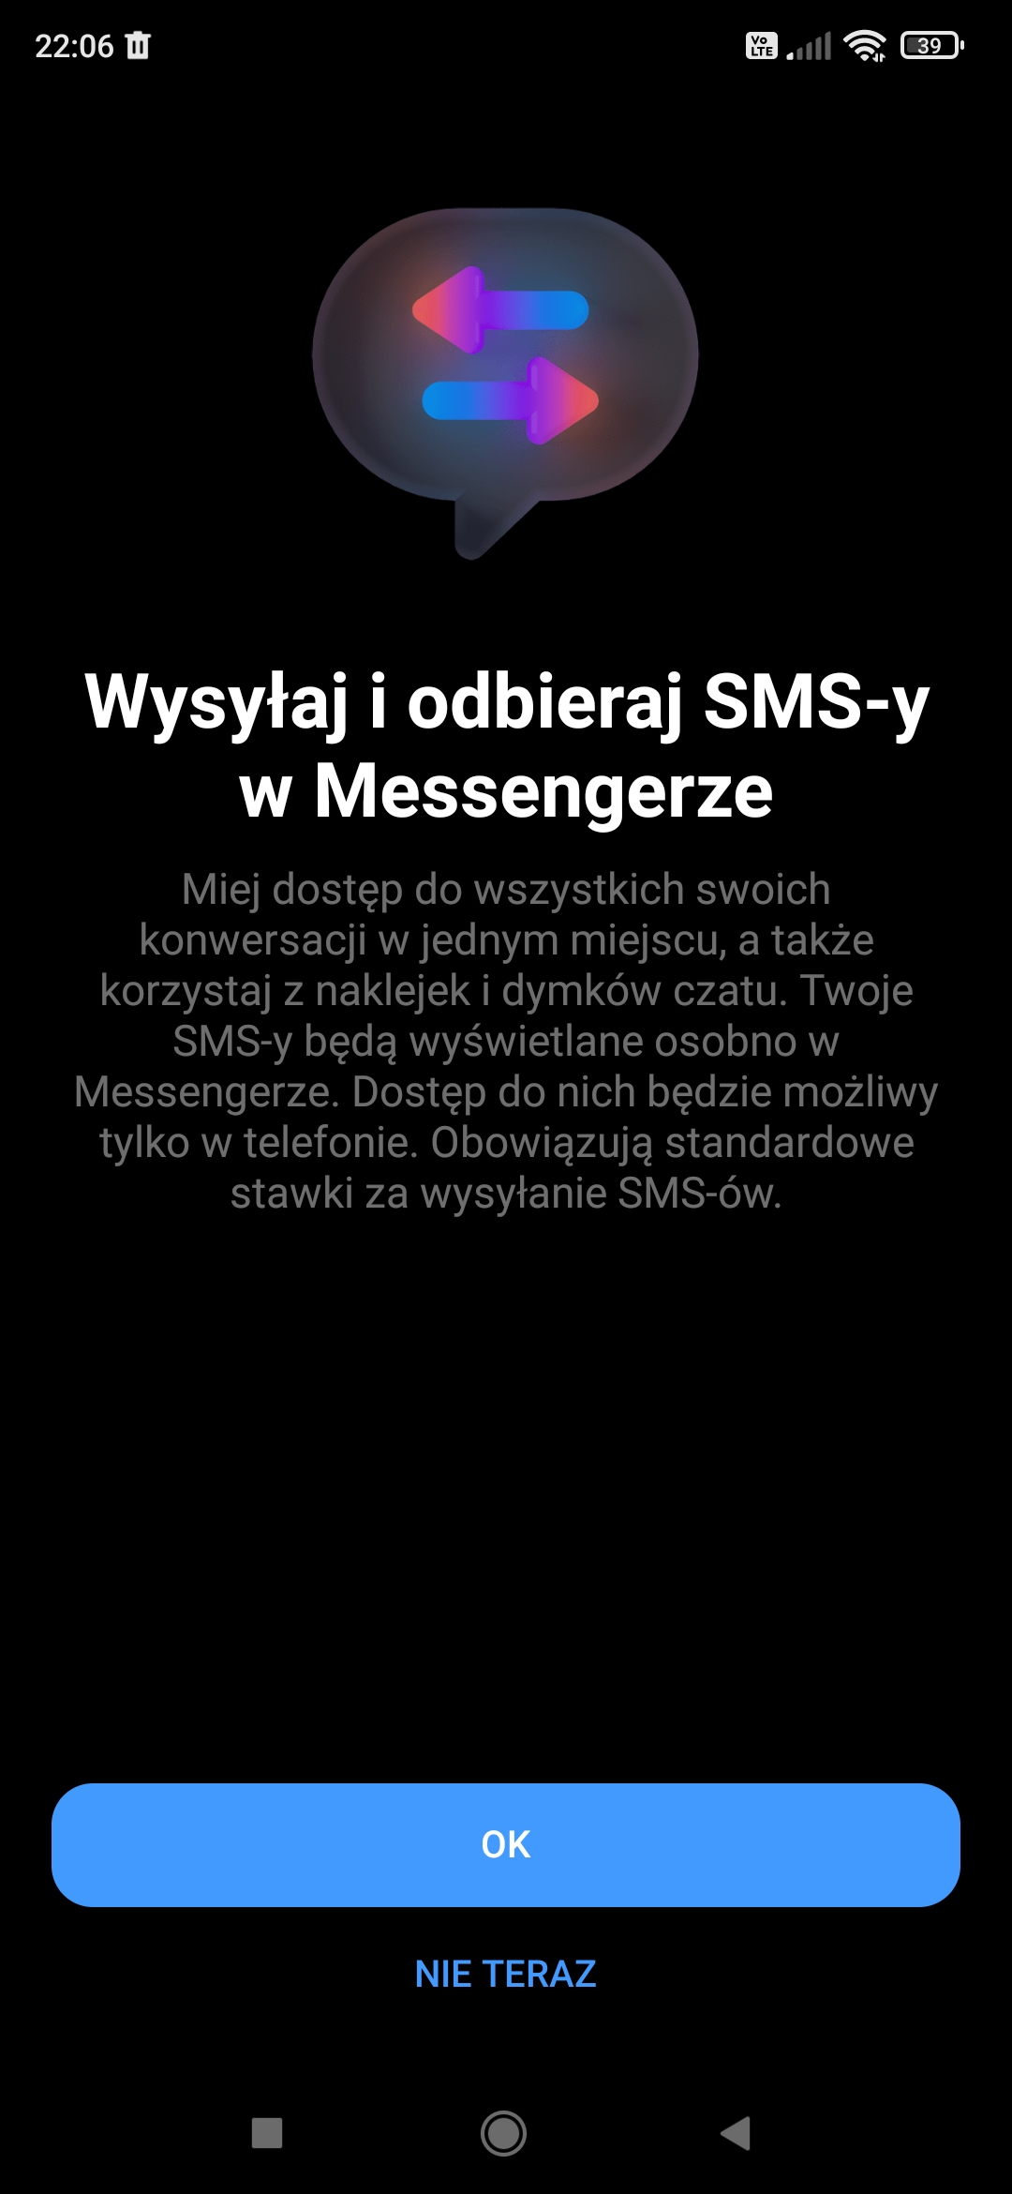


Slide 26
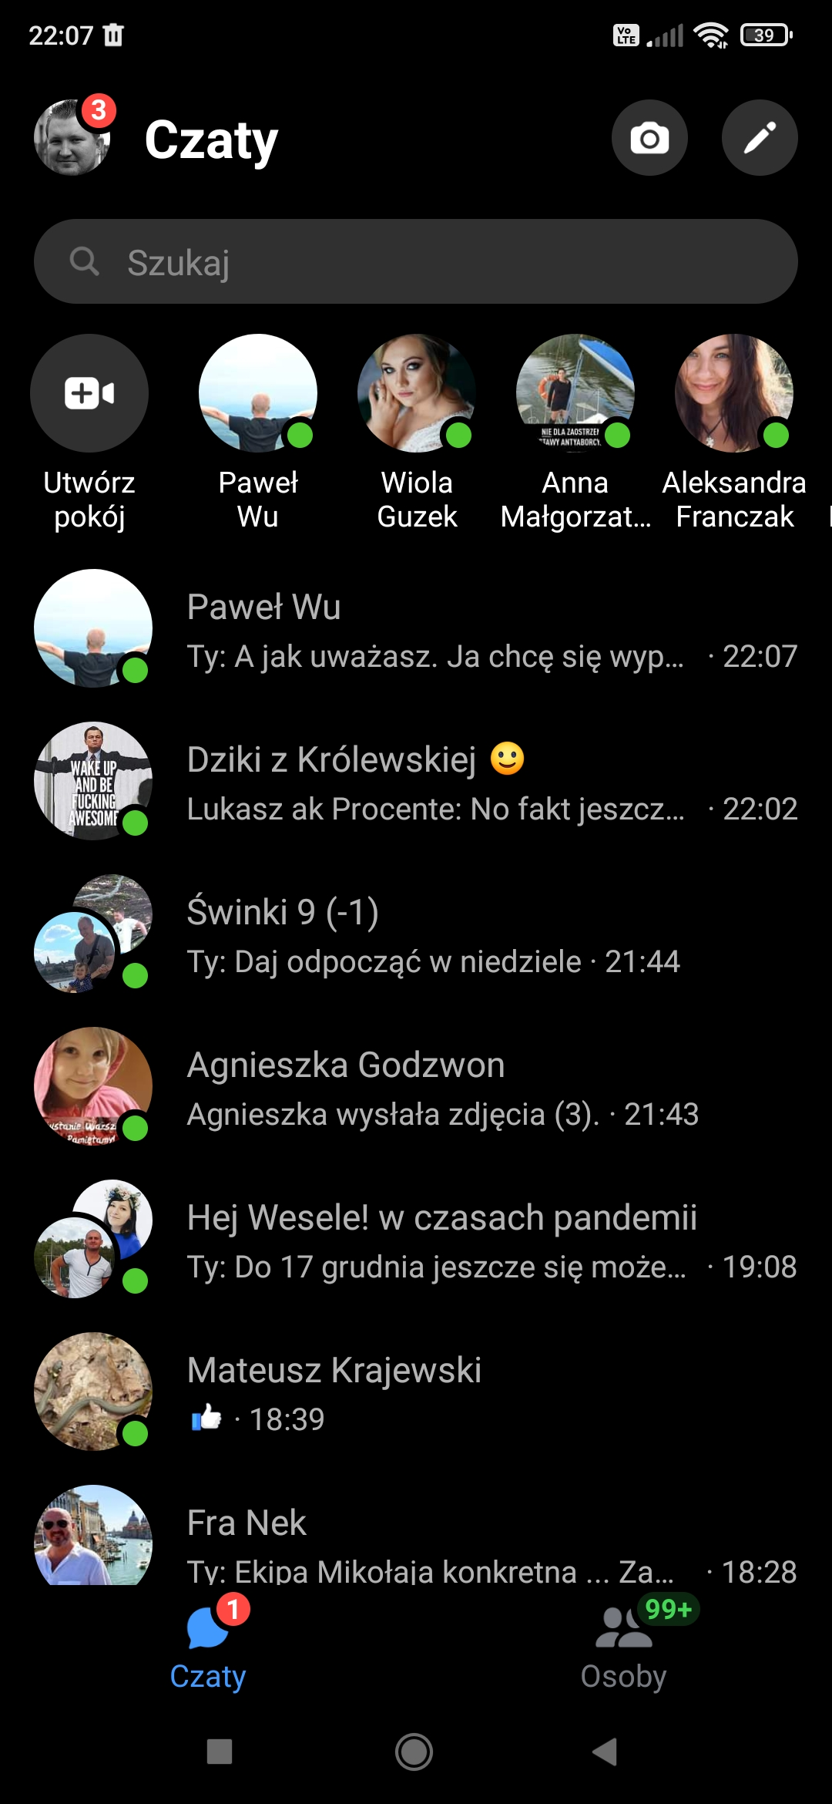





Slide 27
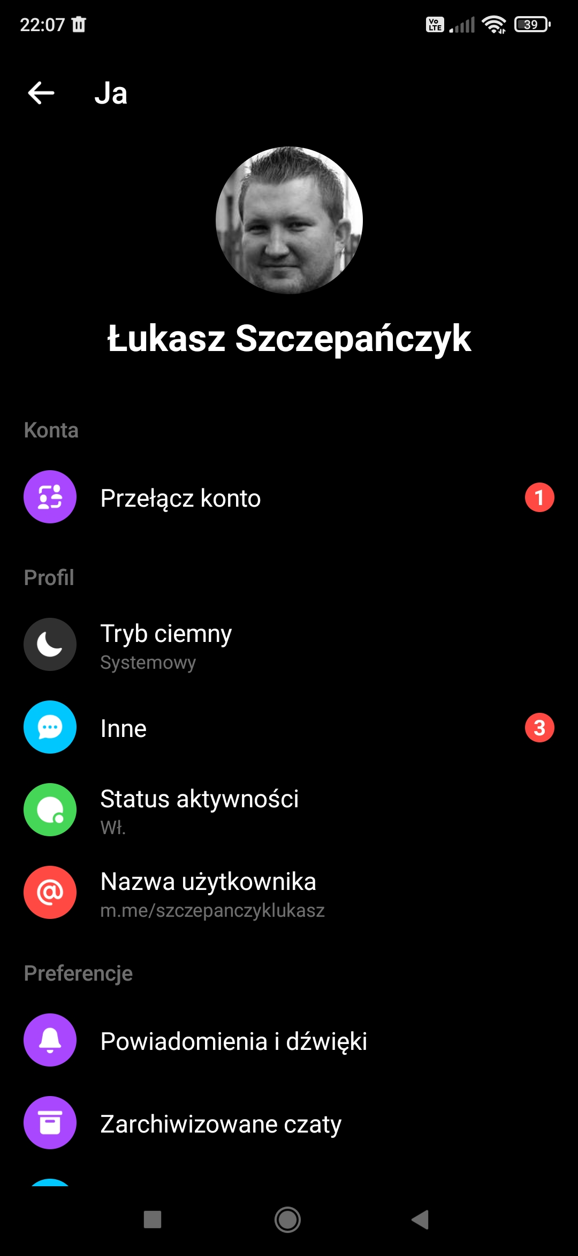





Slide 28
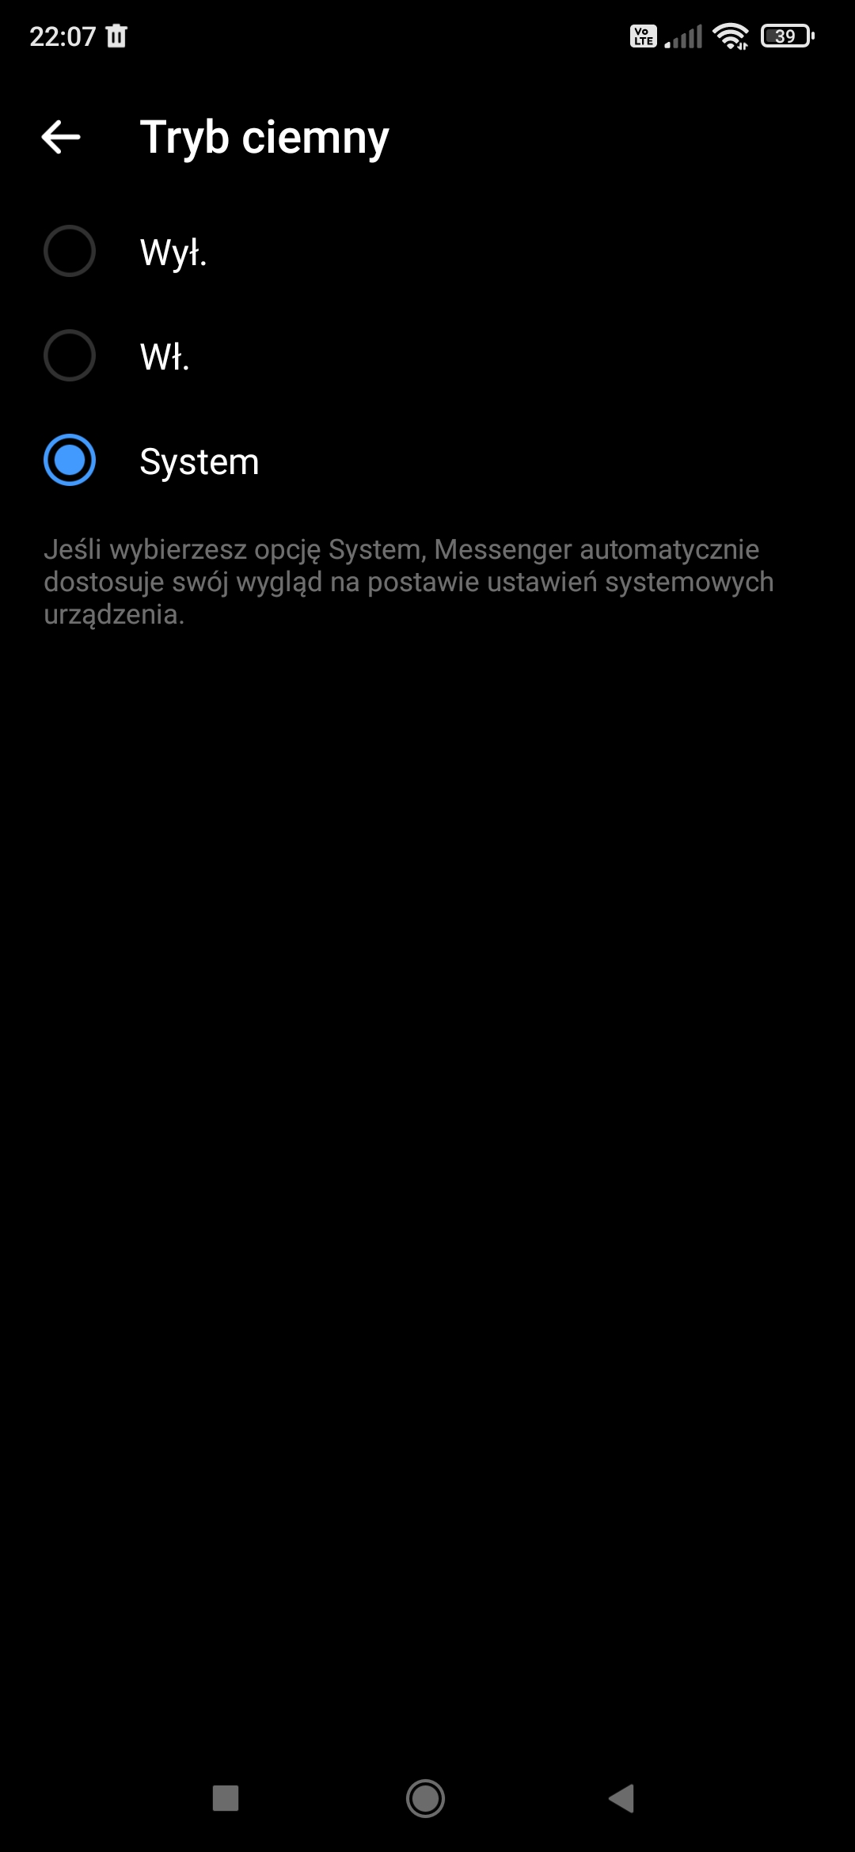

Slide 29
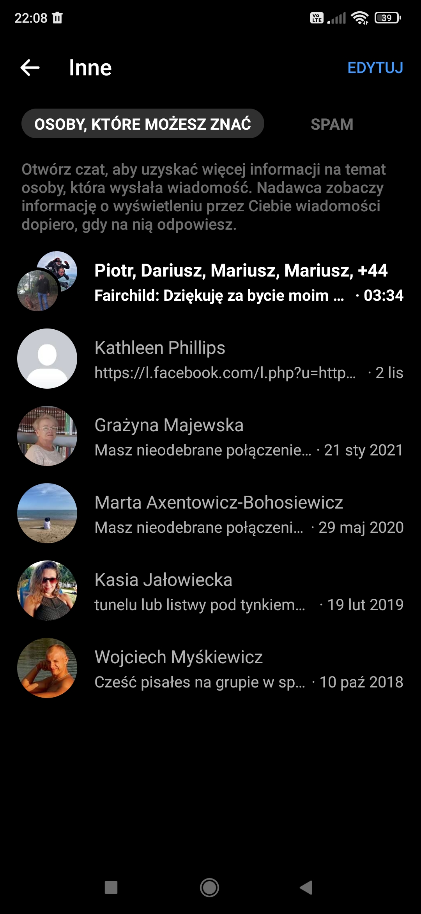

Slide 30
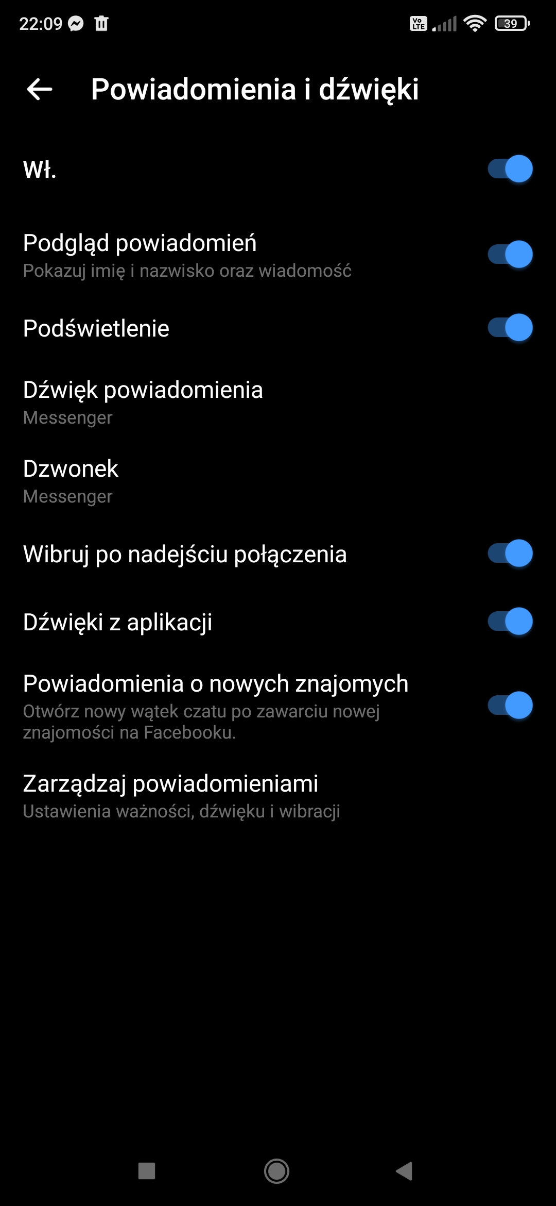

Slide 31
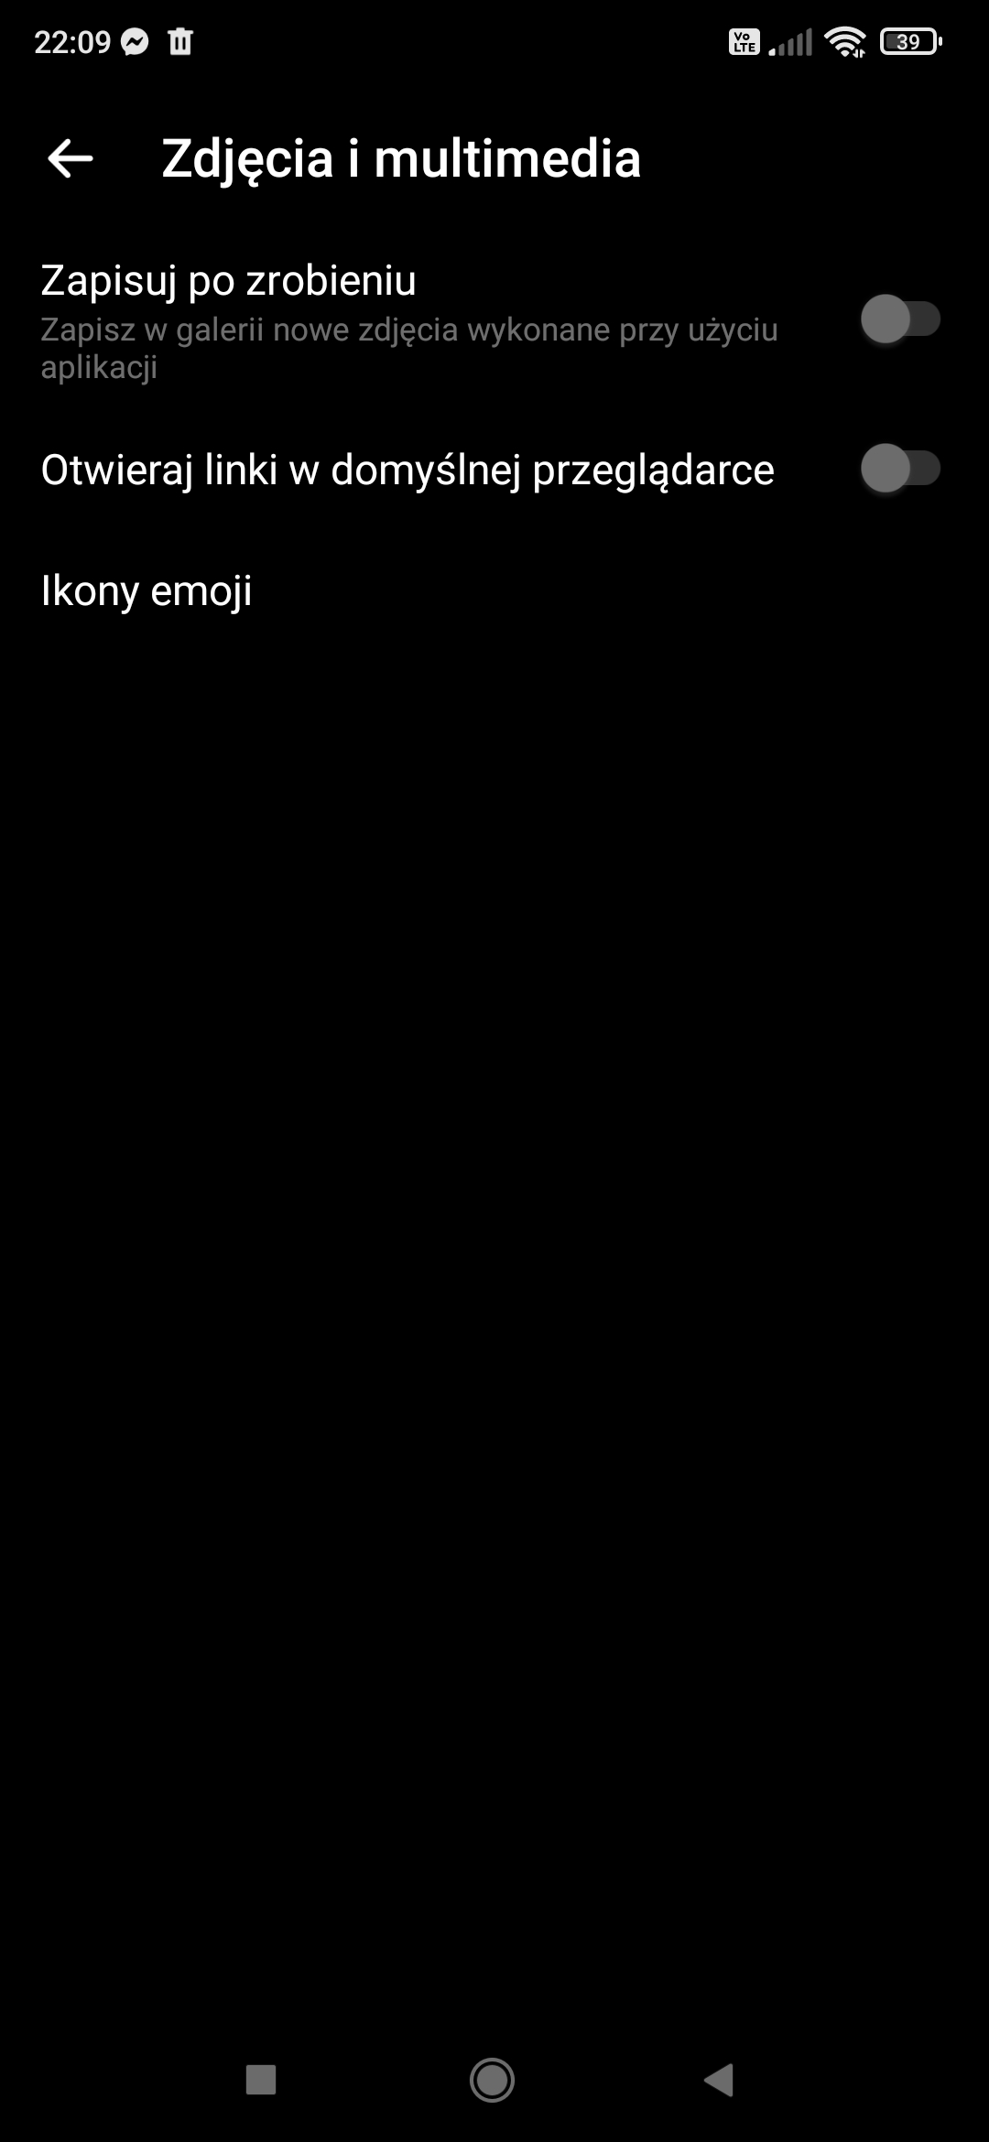

Slide 32
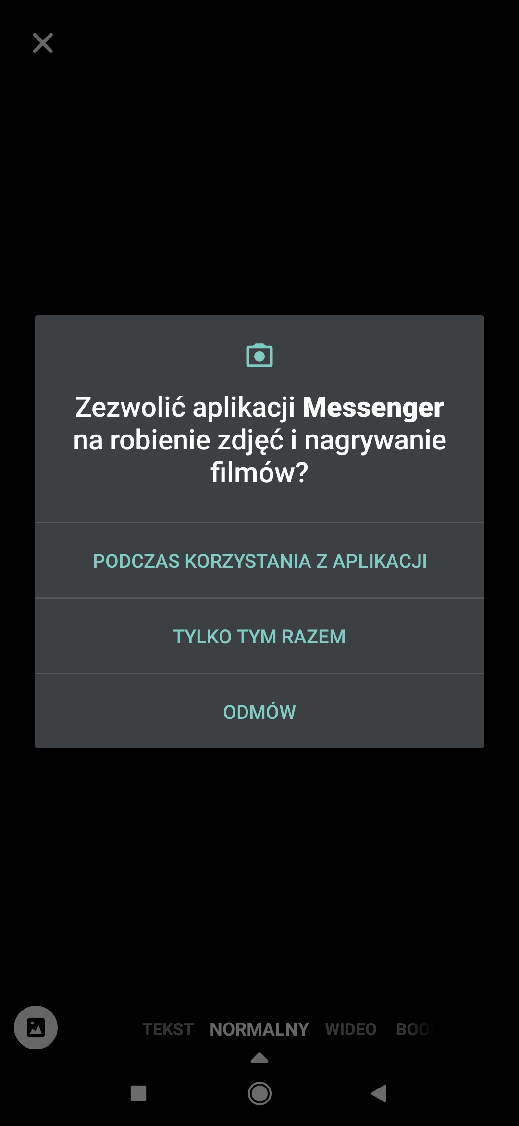

Slide 33
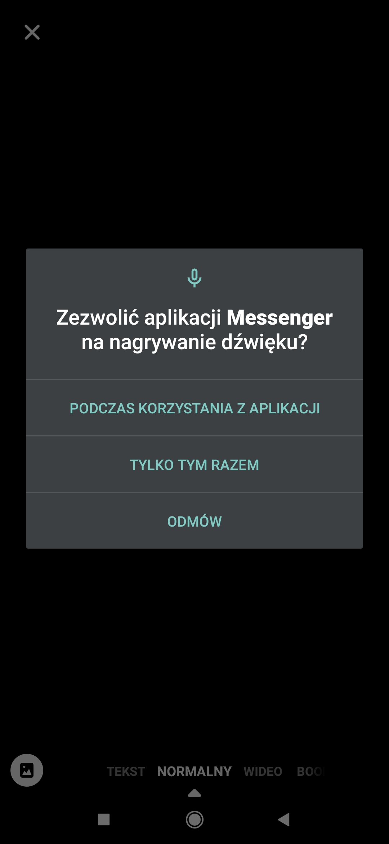

Slide 34
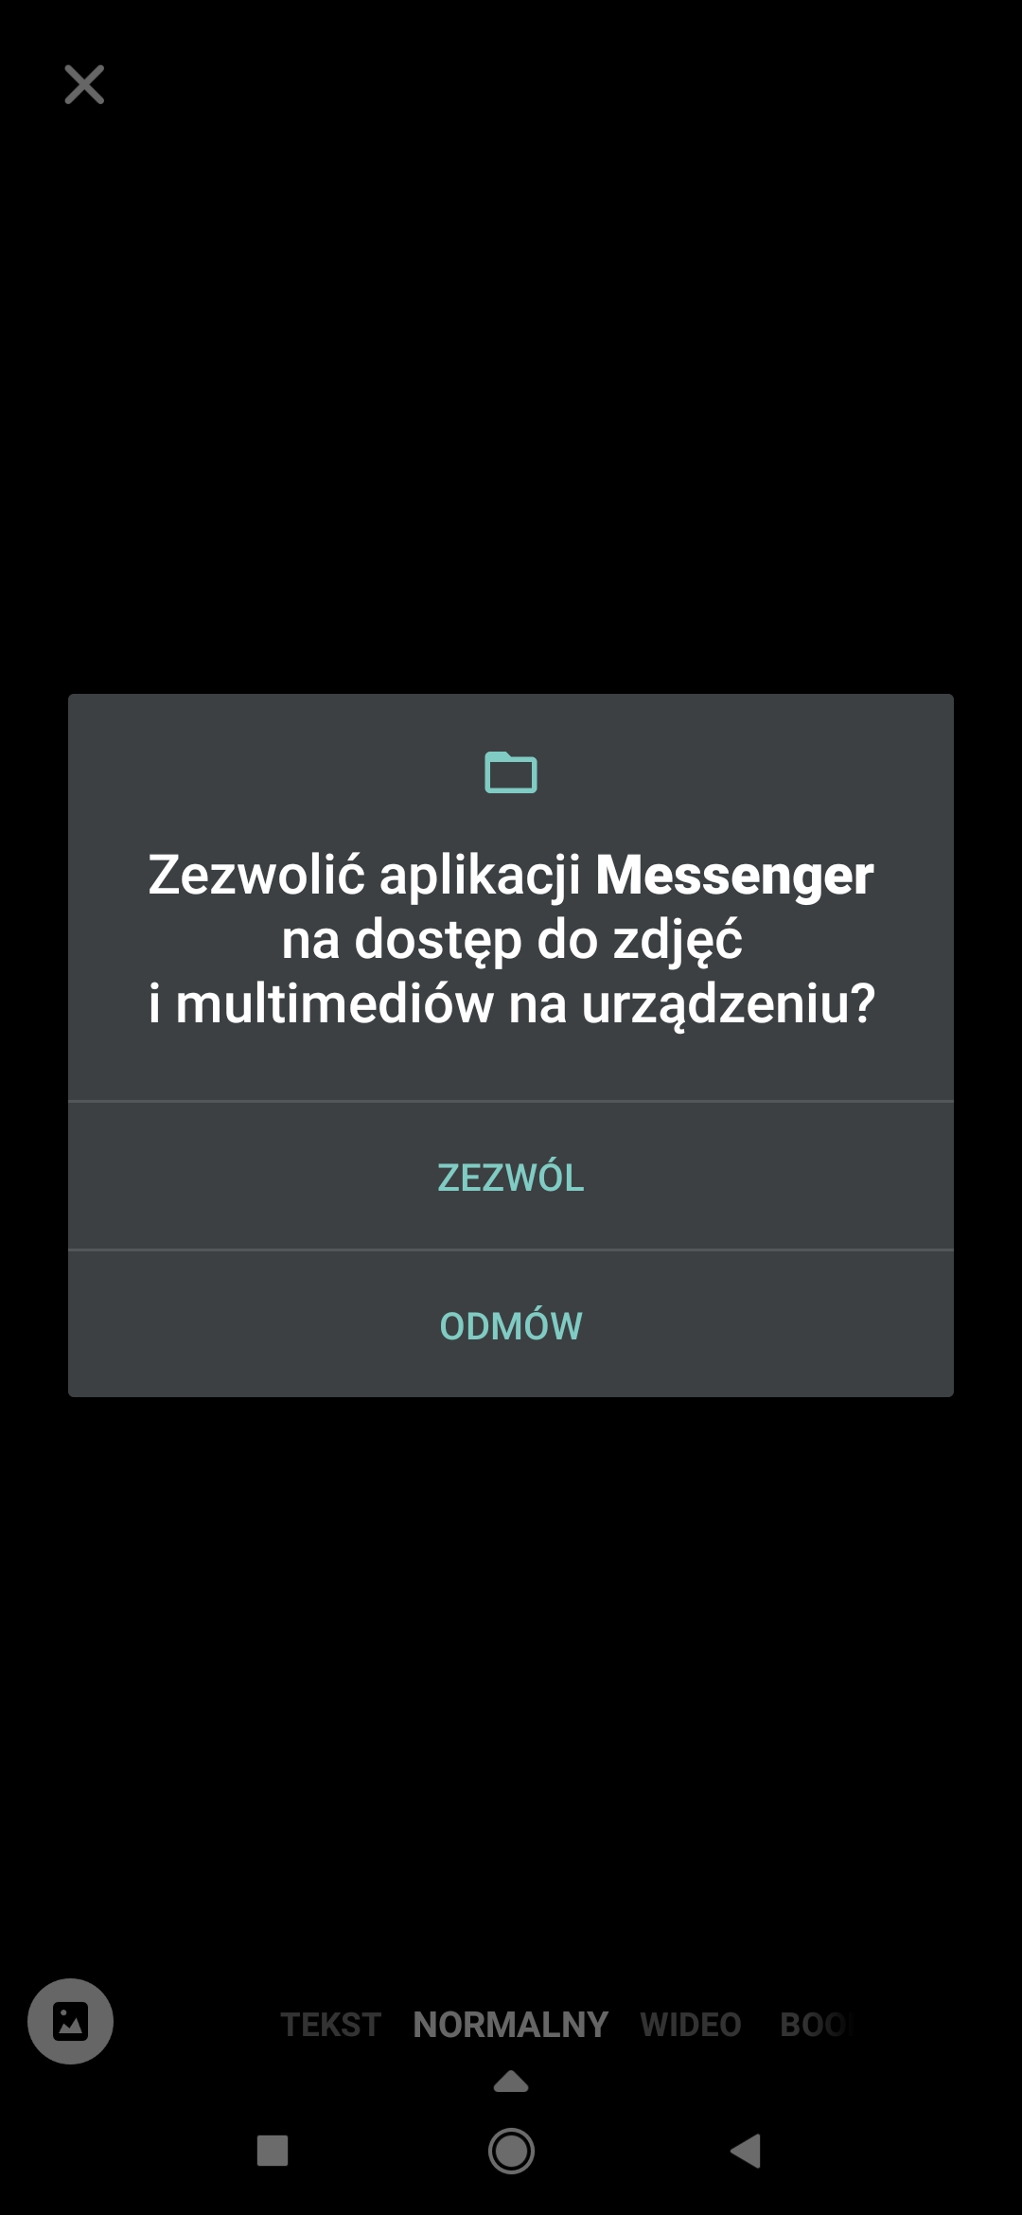

Slide 35






Slide 36
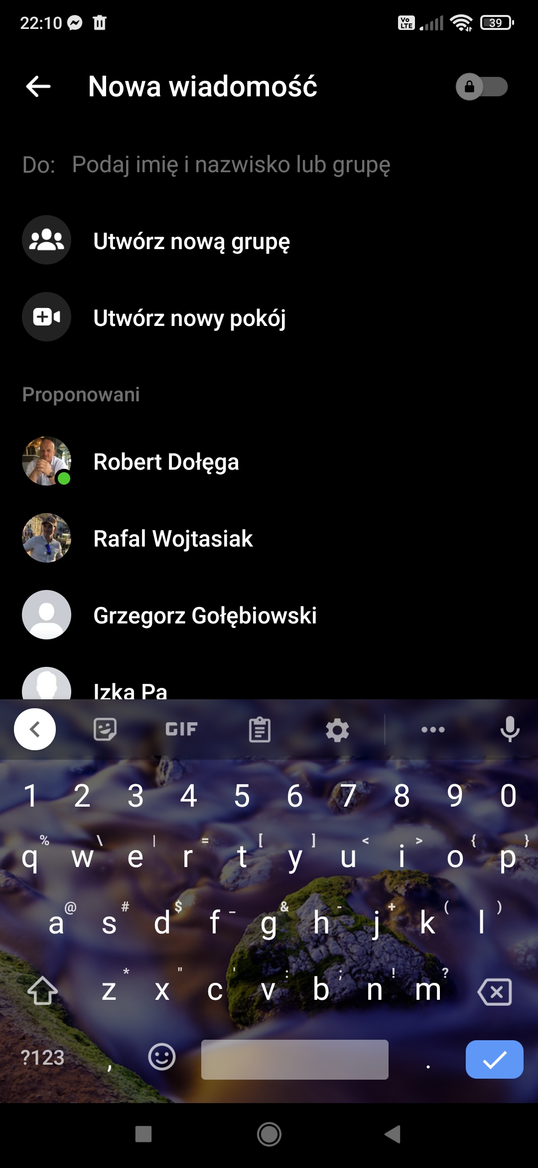


Slide 37
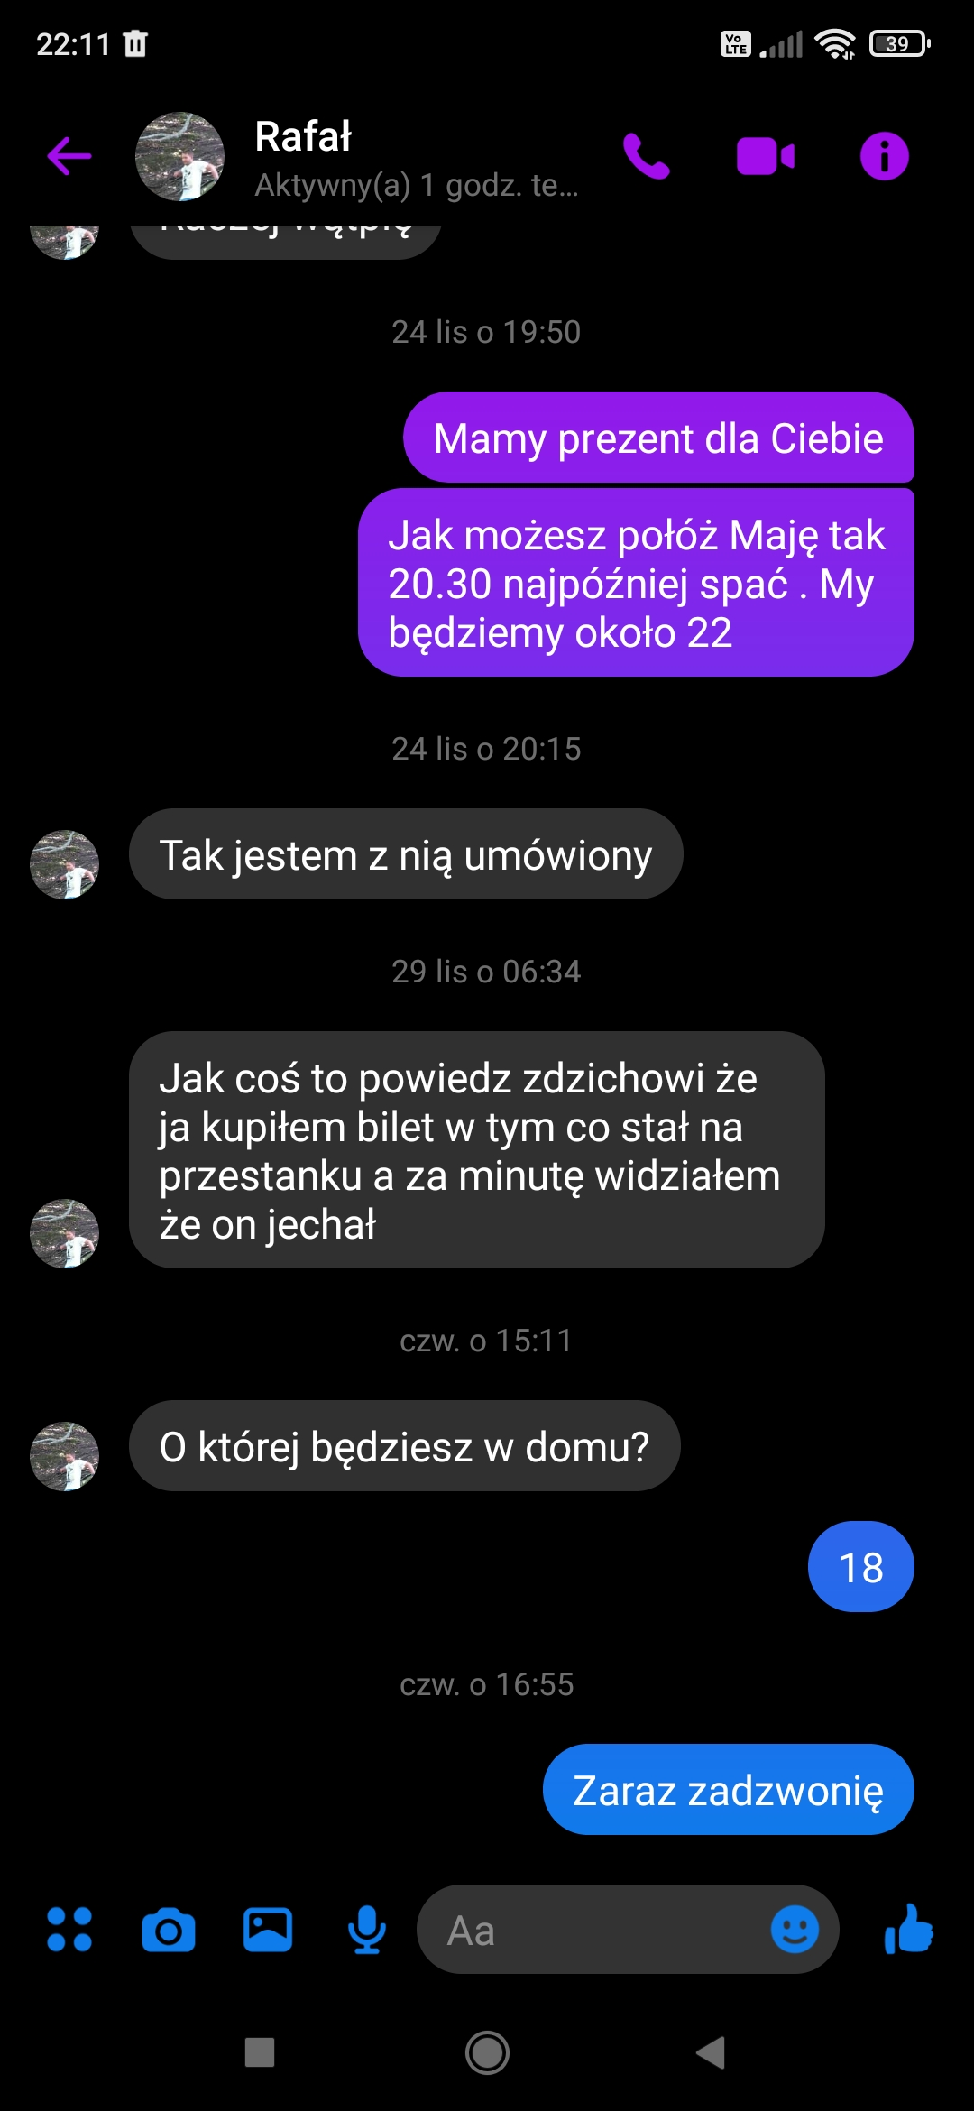


Slide 38
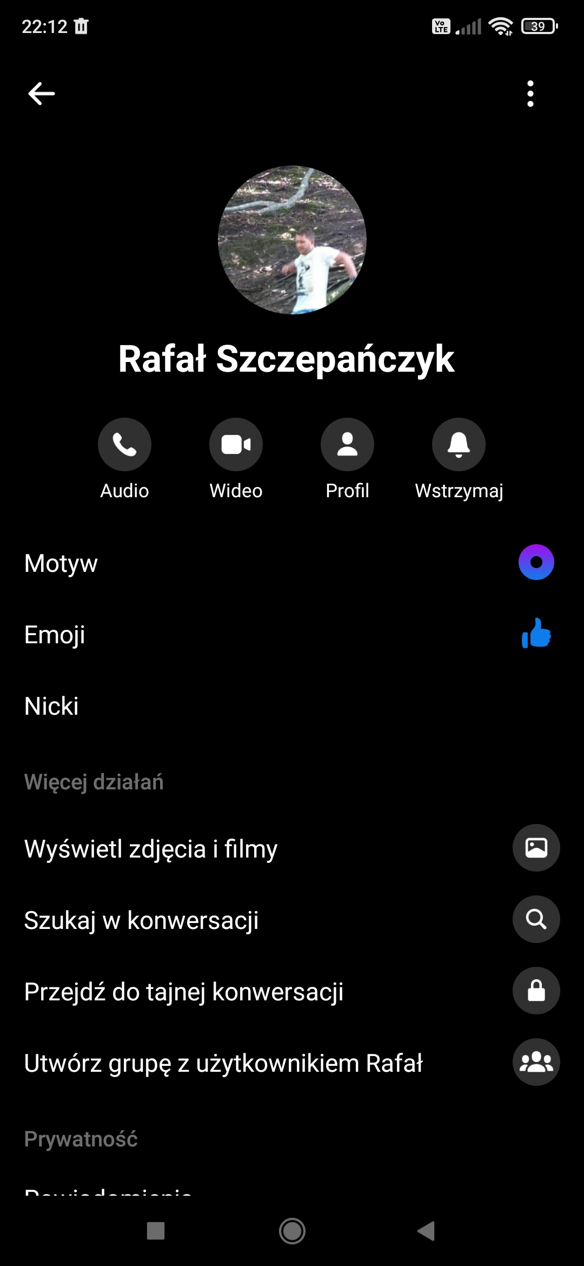

Slide 39
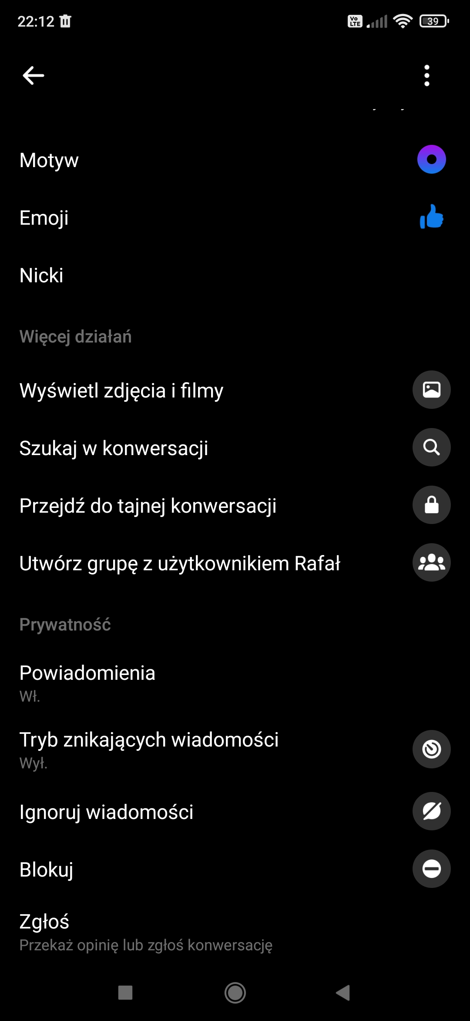

Slide 40
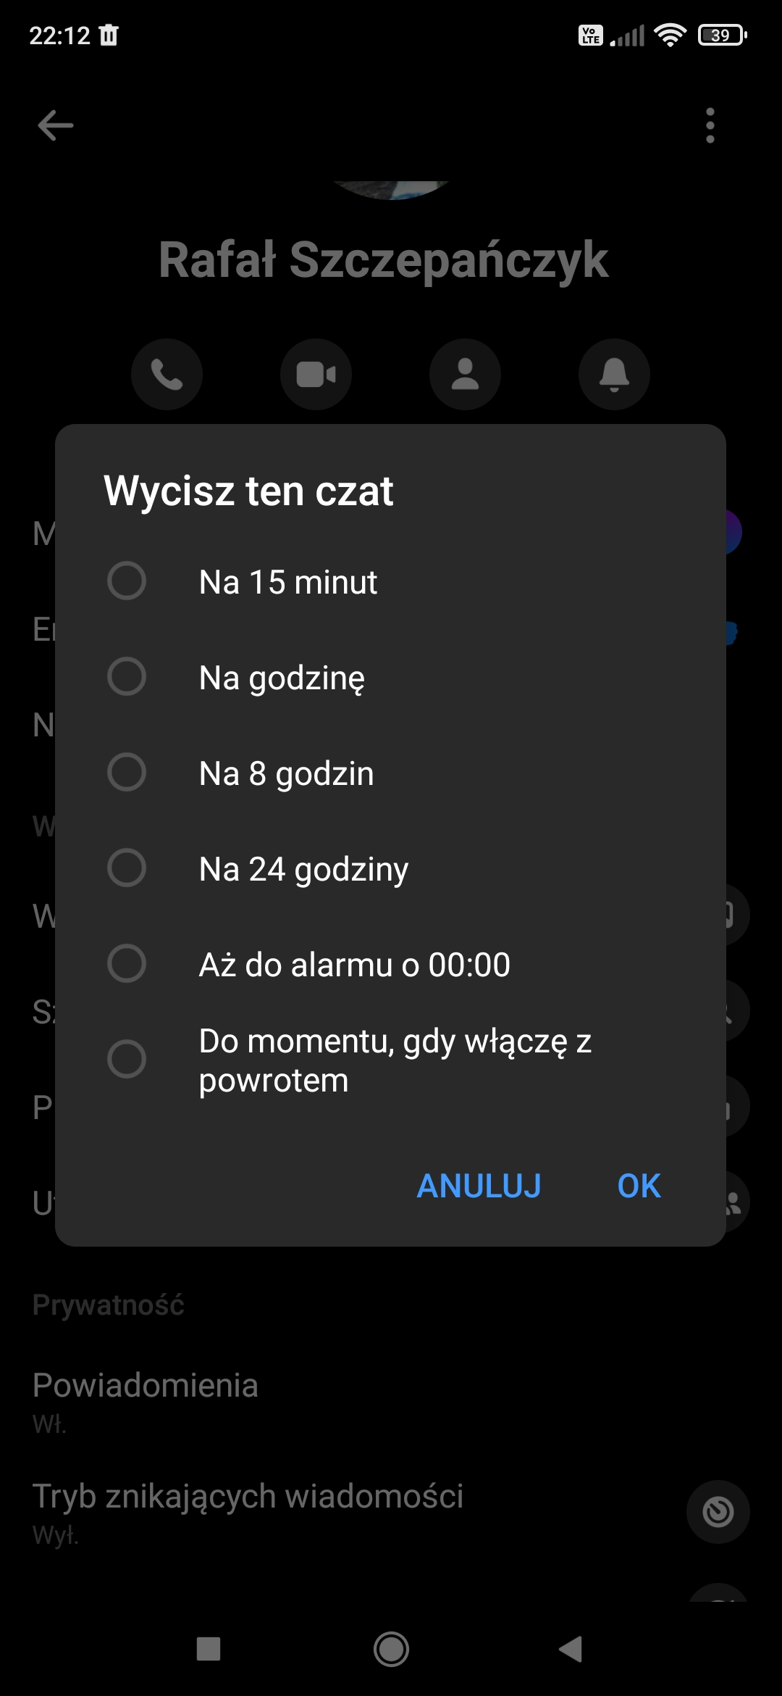


Slide 41
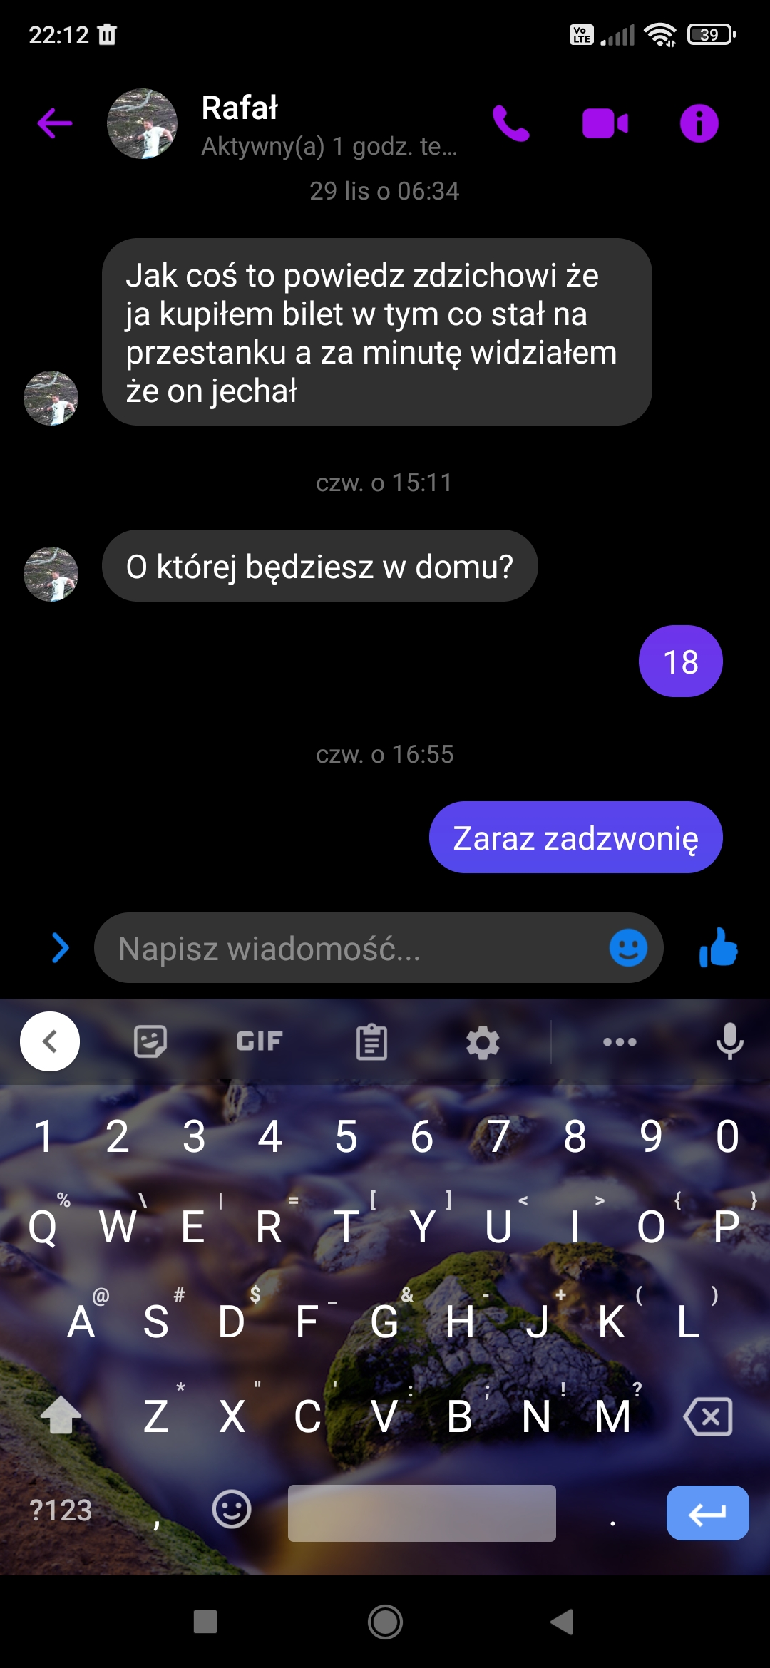



Slide 42
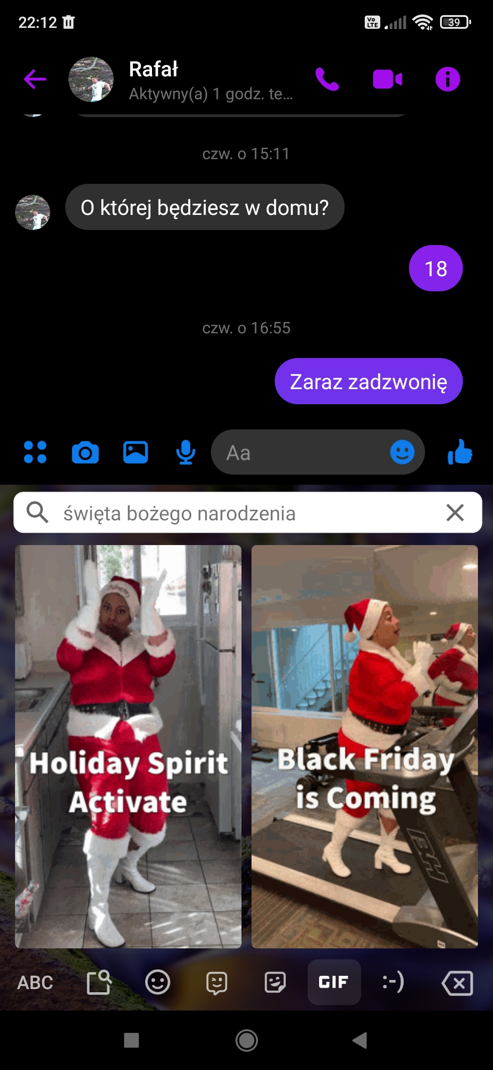





Slide 43
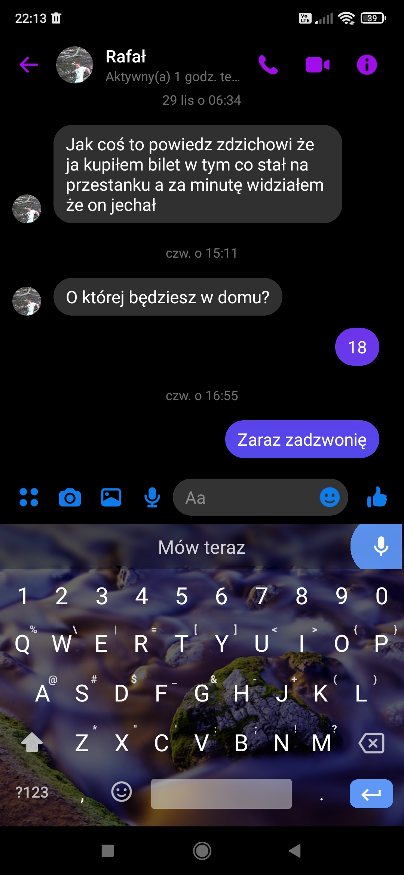


Slide 44
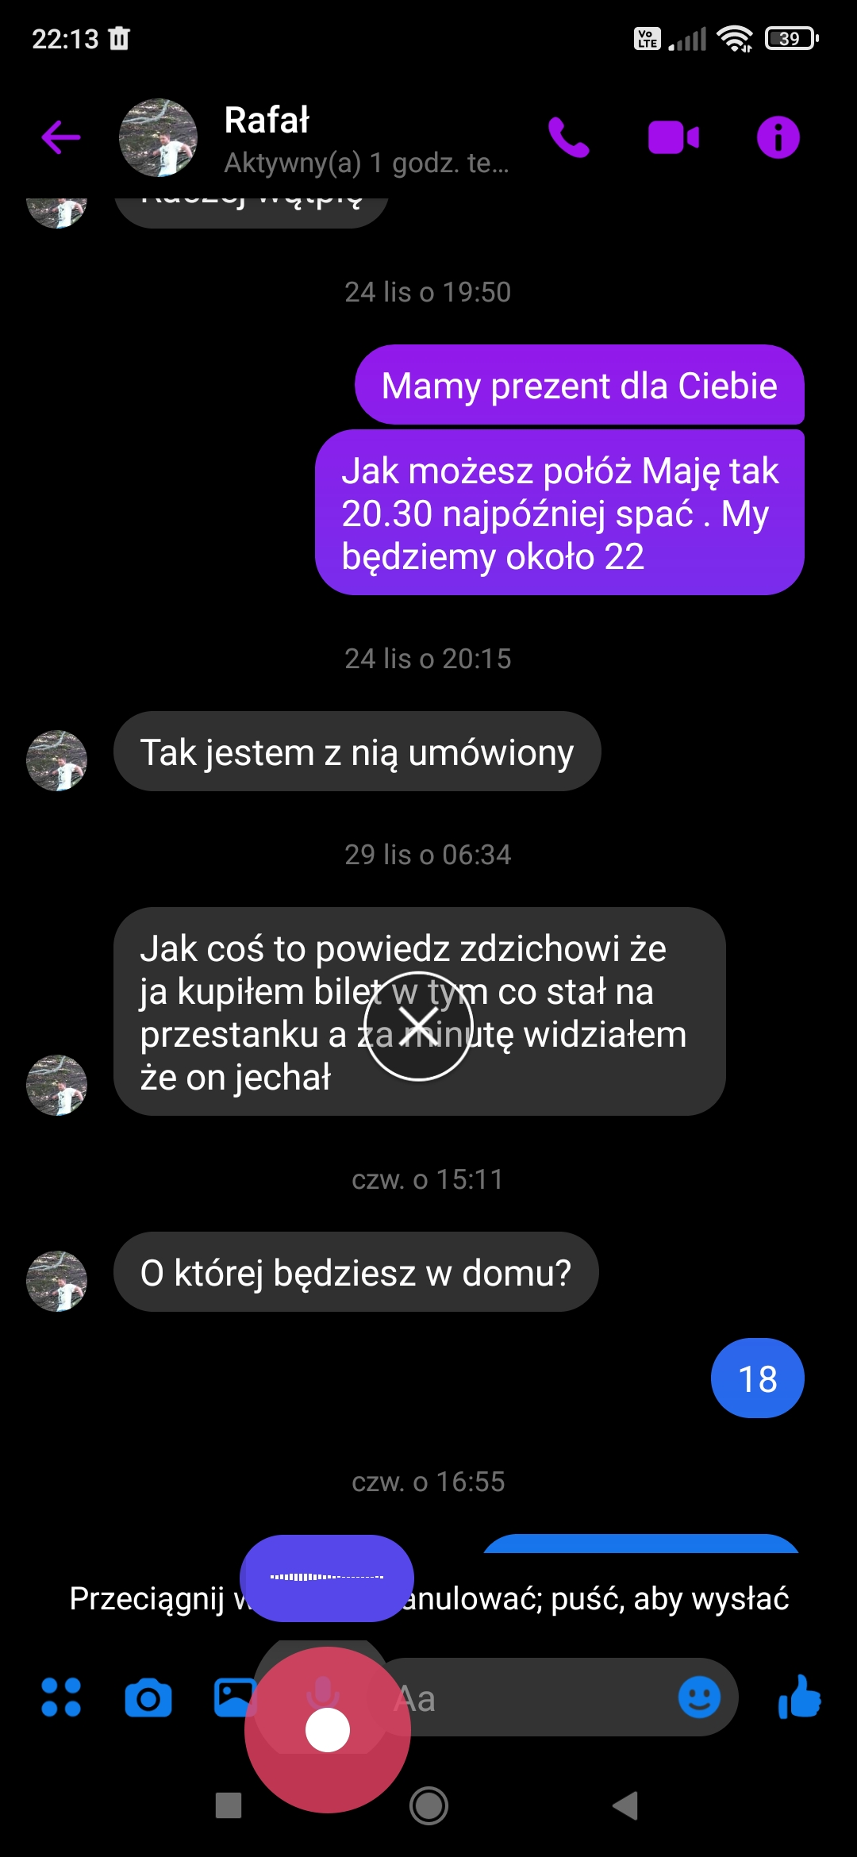


Slide 45
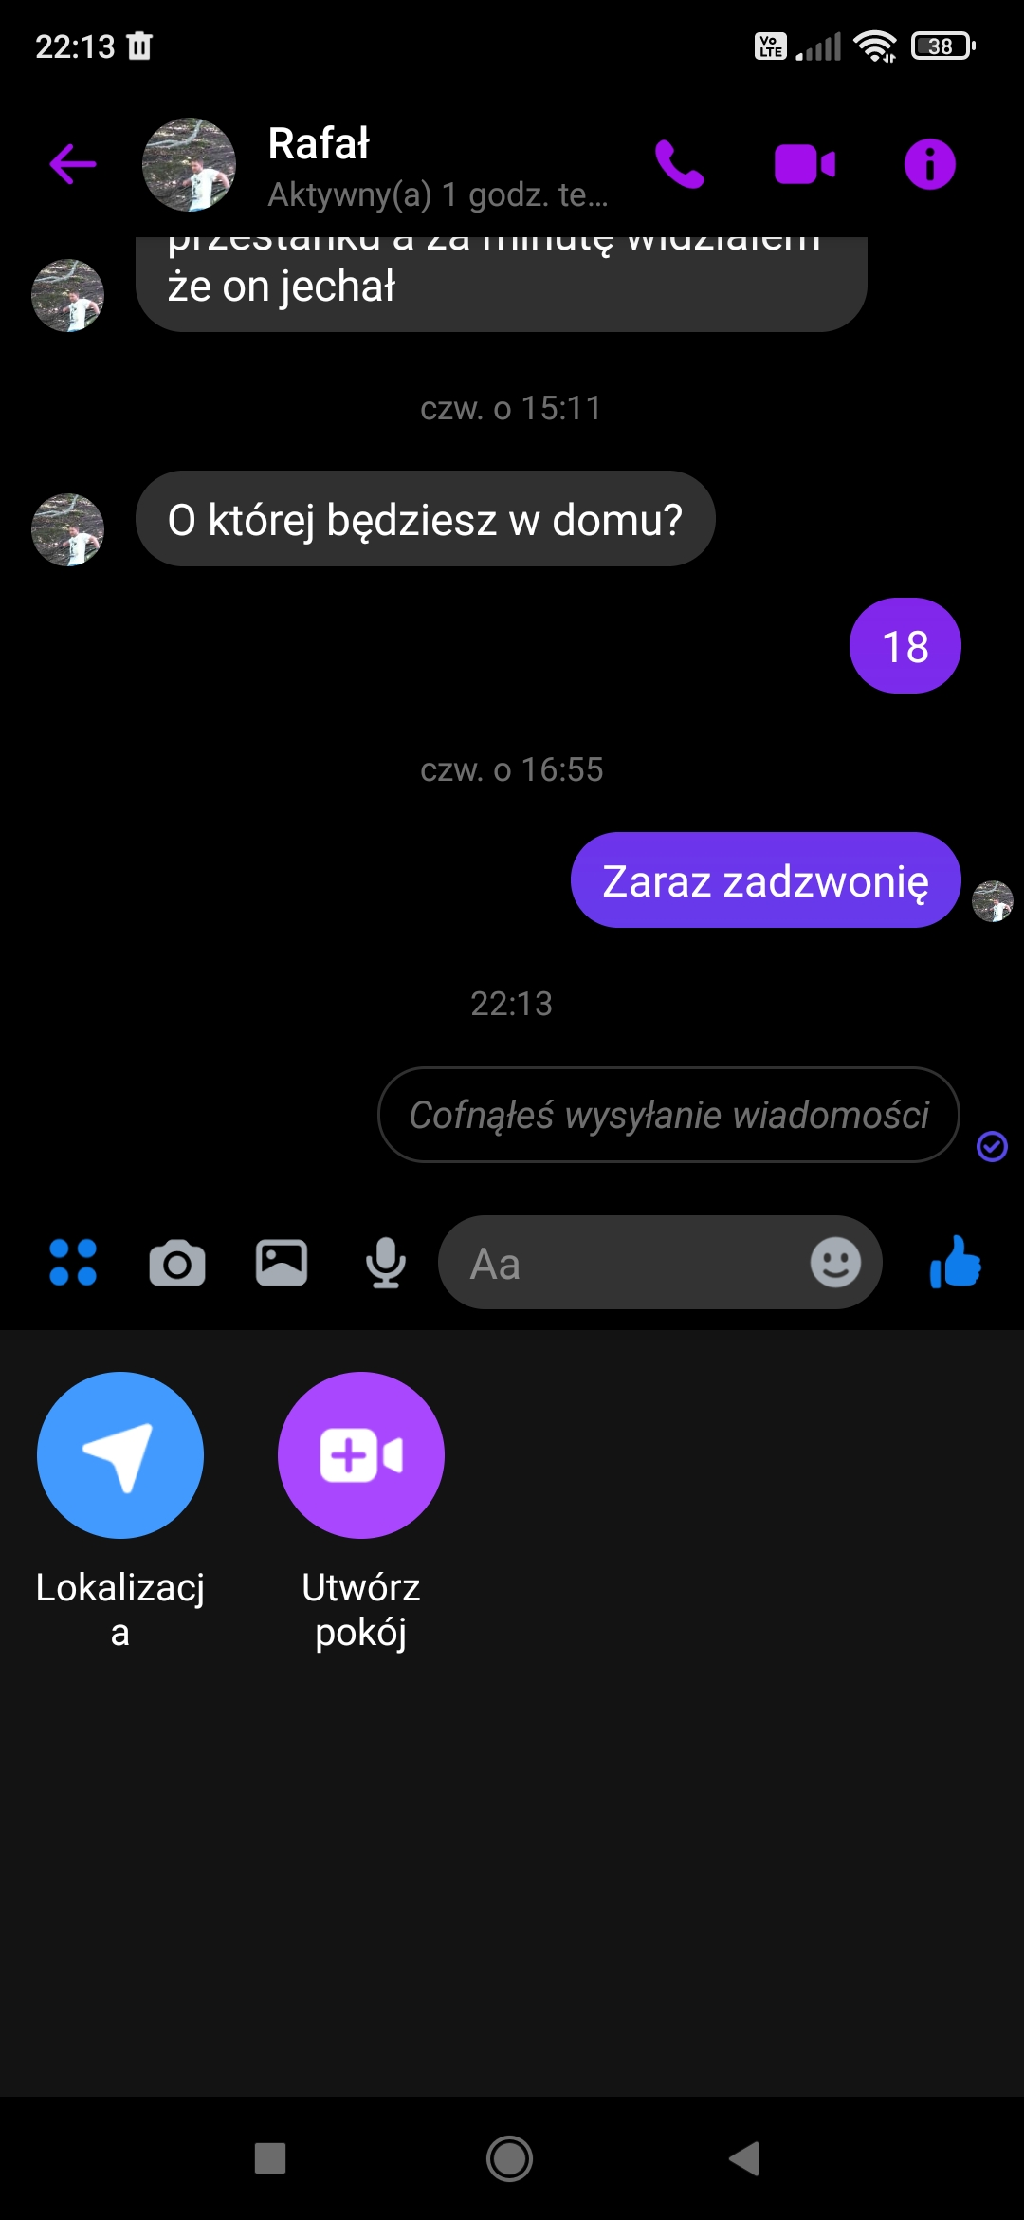

Slide 46
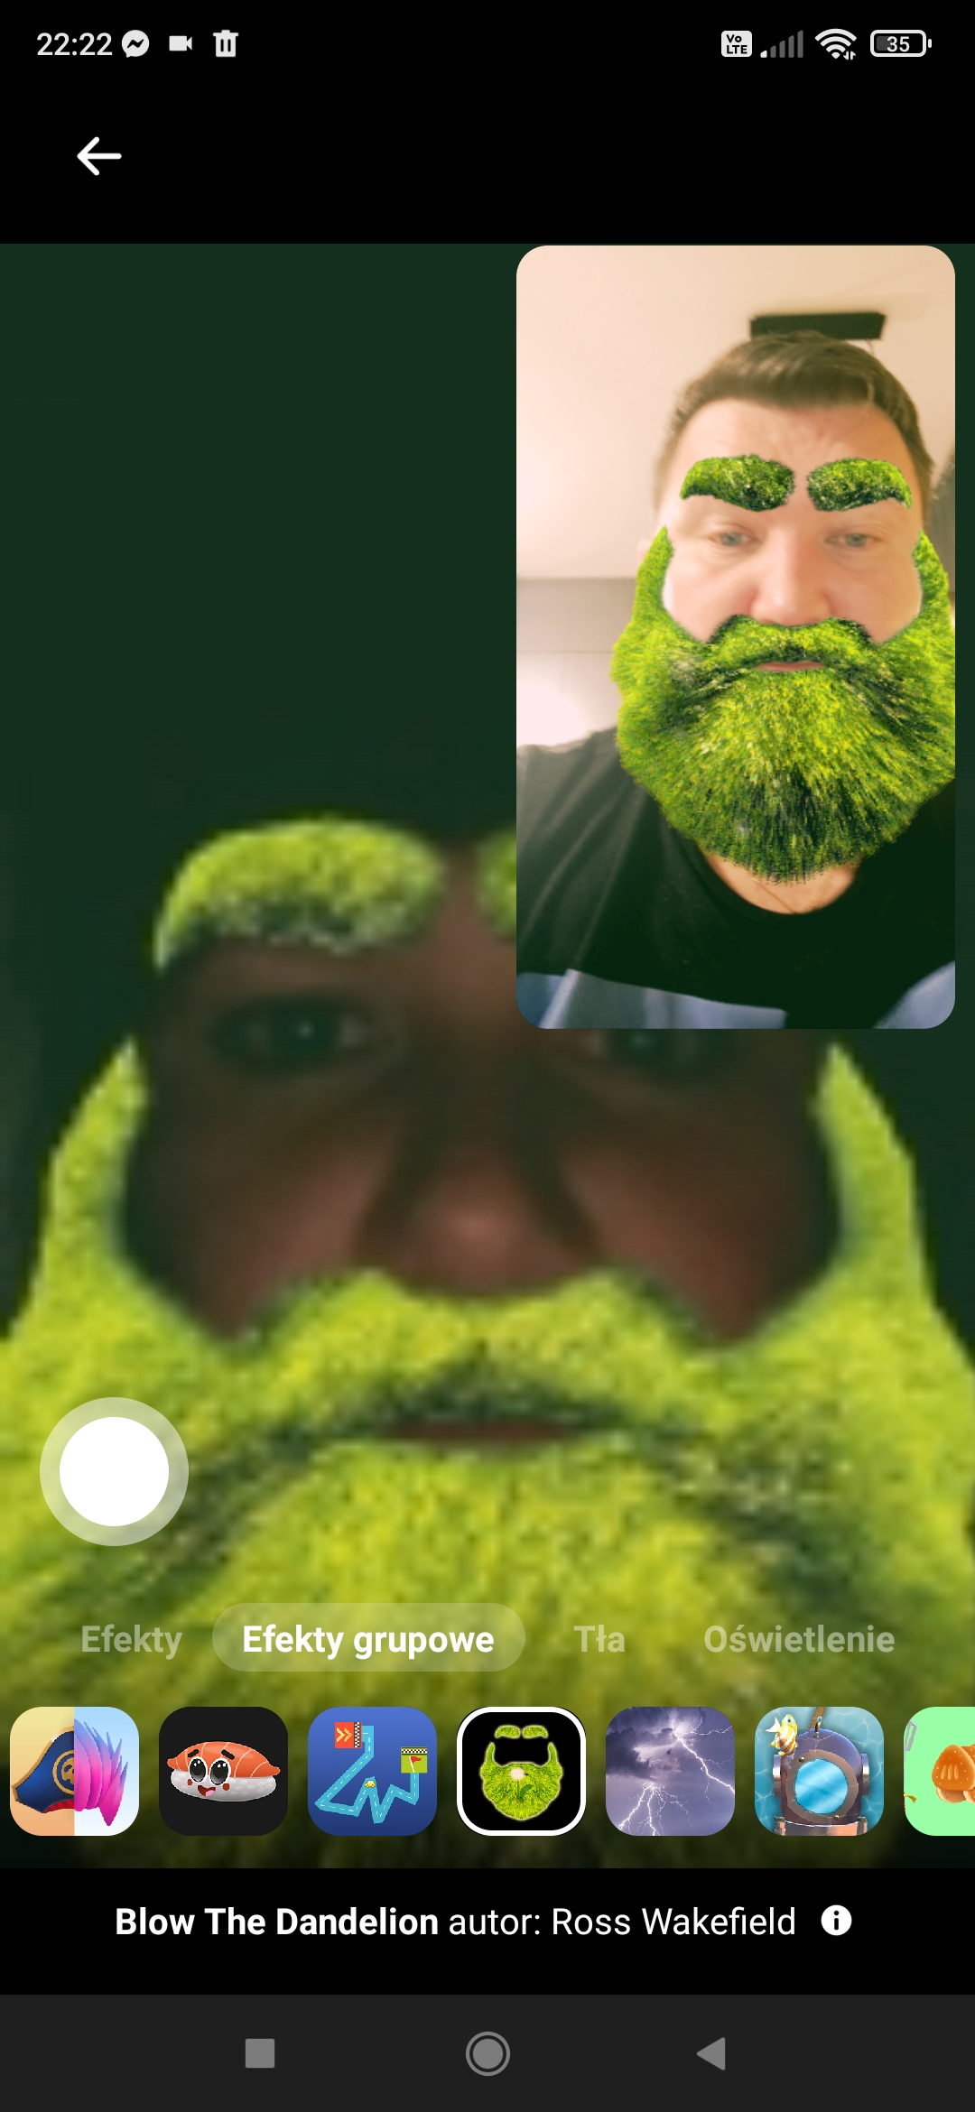

Slide 47
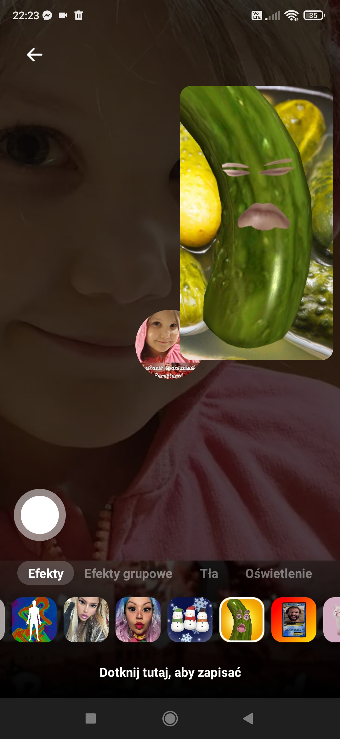

Slide 48
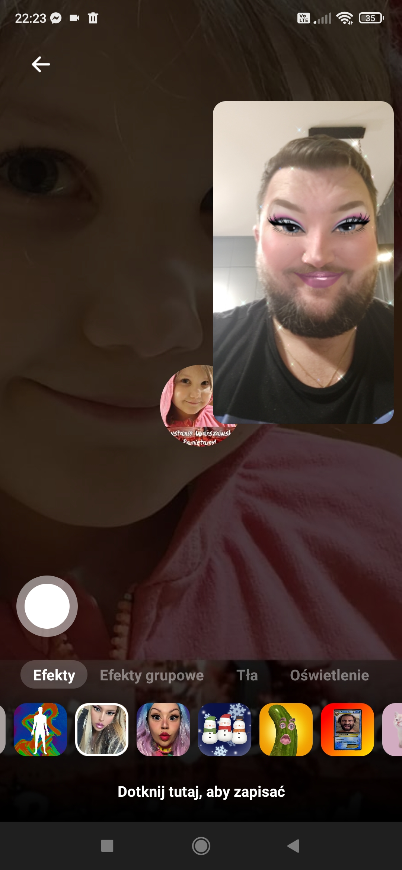

Slide 49
Podsumowanie
Co to jest Messenger?
Jak się do niego zalogować?
Jak utworzyć czat? Wysłać zdjęcie, notatkę głosową?
Jak przeprowadzić rozmowę wideo?
Jak utworzyć grupę?
Jak zablokować niechcianą osobę?

Slide 50

Whatsapp

Slide 51
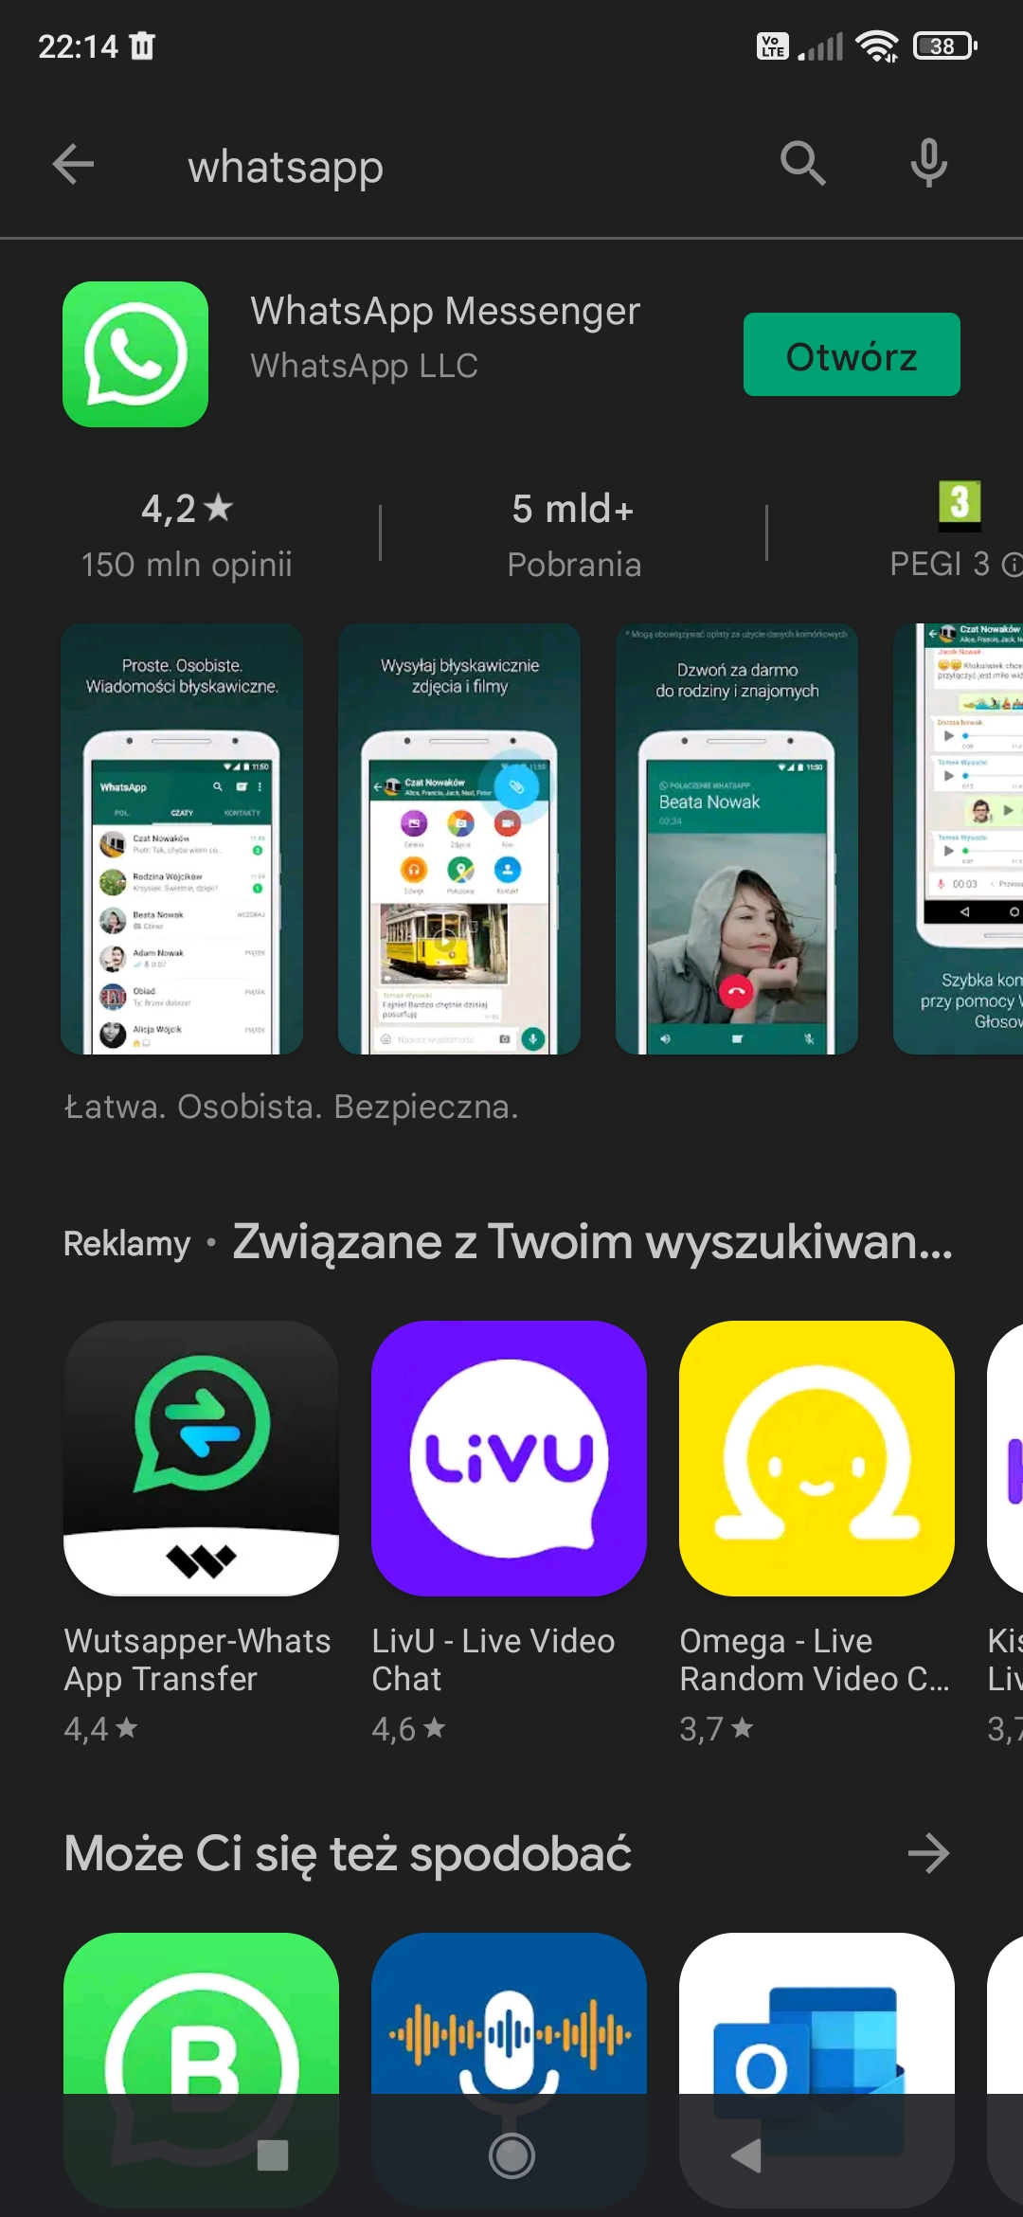

Slide 52
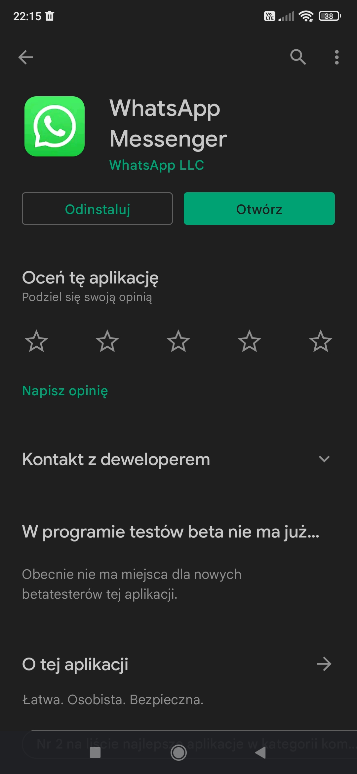

Slide 53
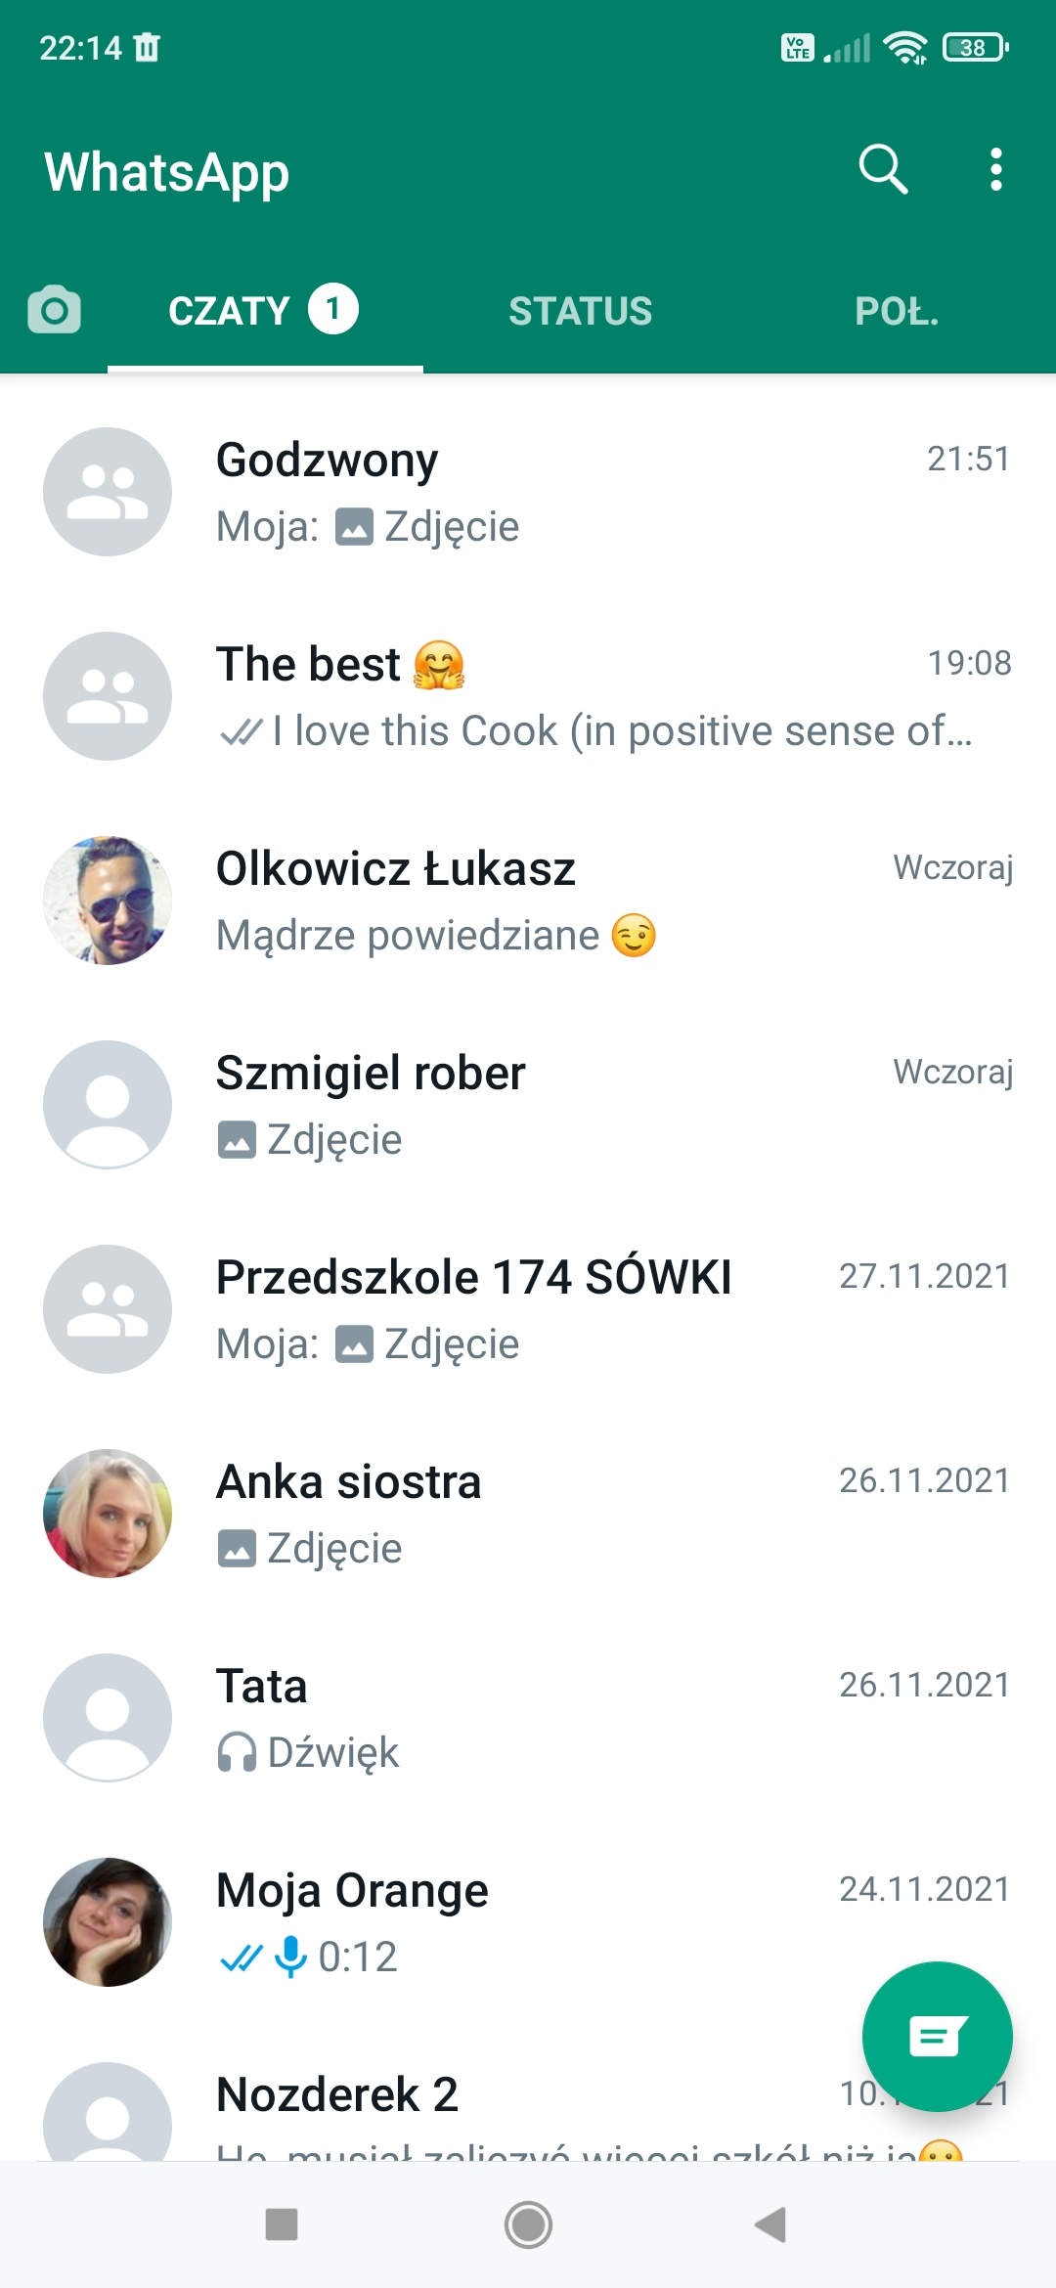




Slide 54
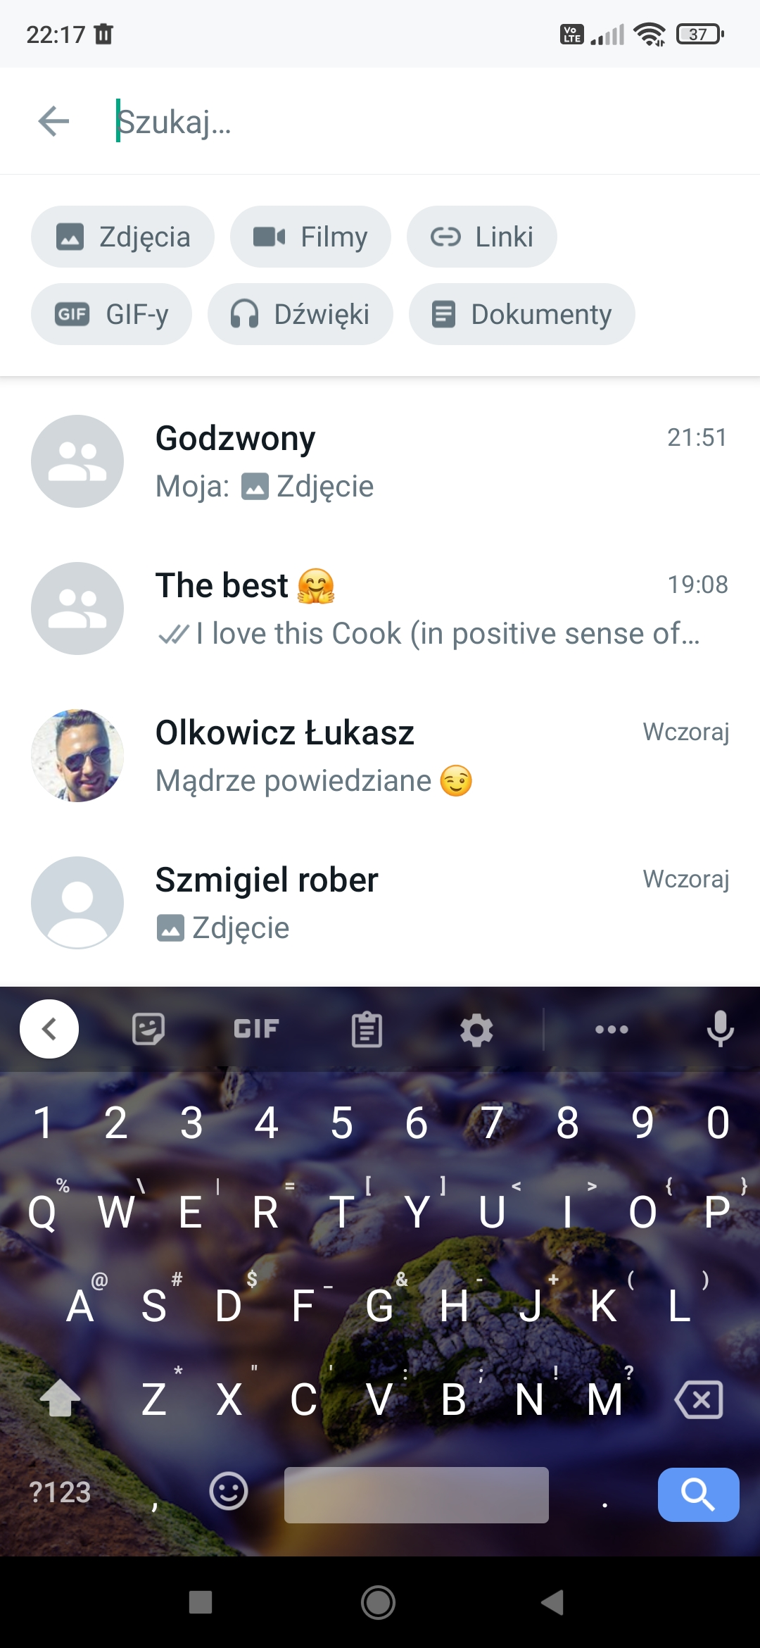

Slide 55
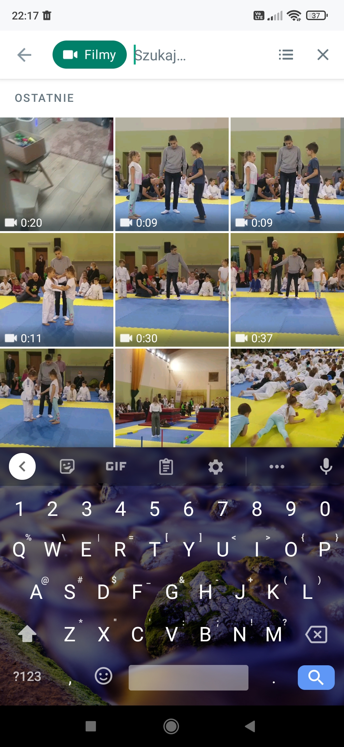

Slide 56
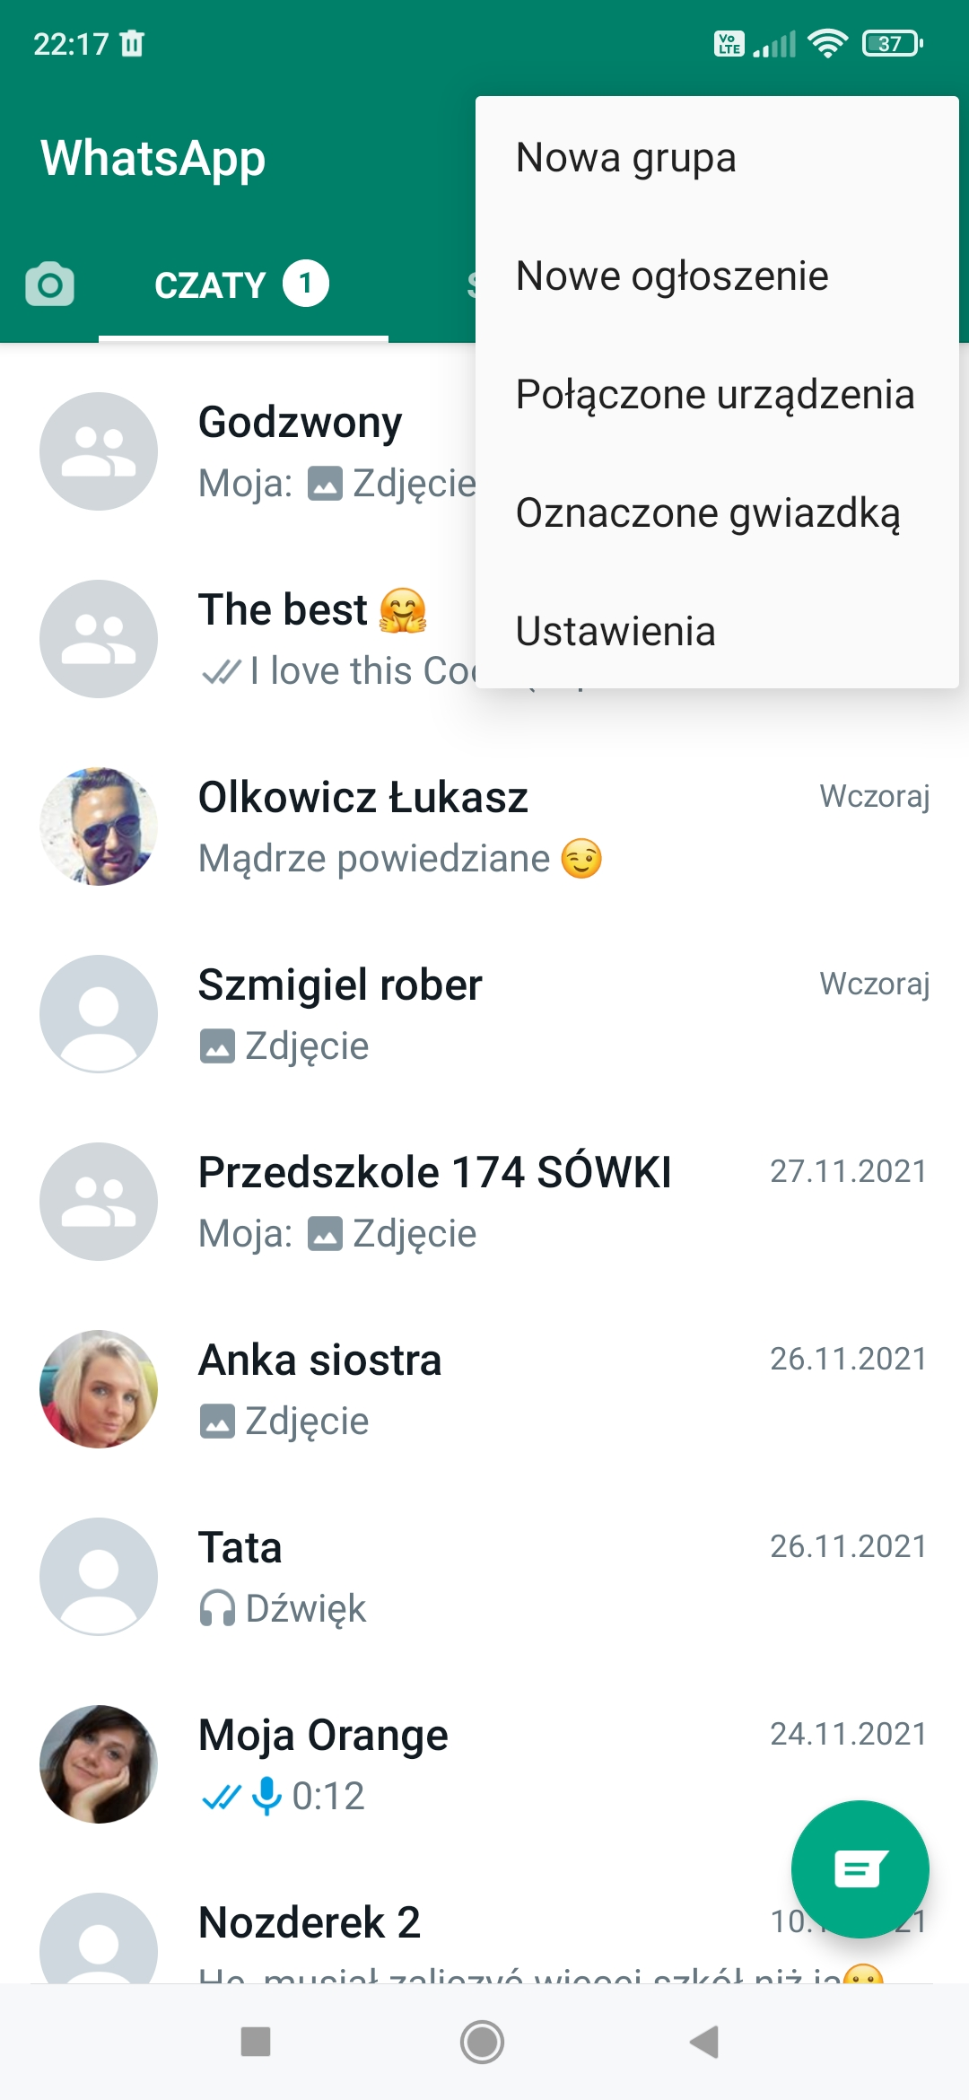



Slide 57
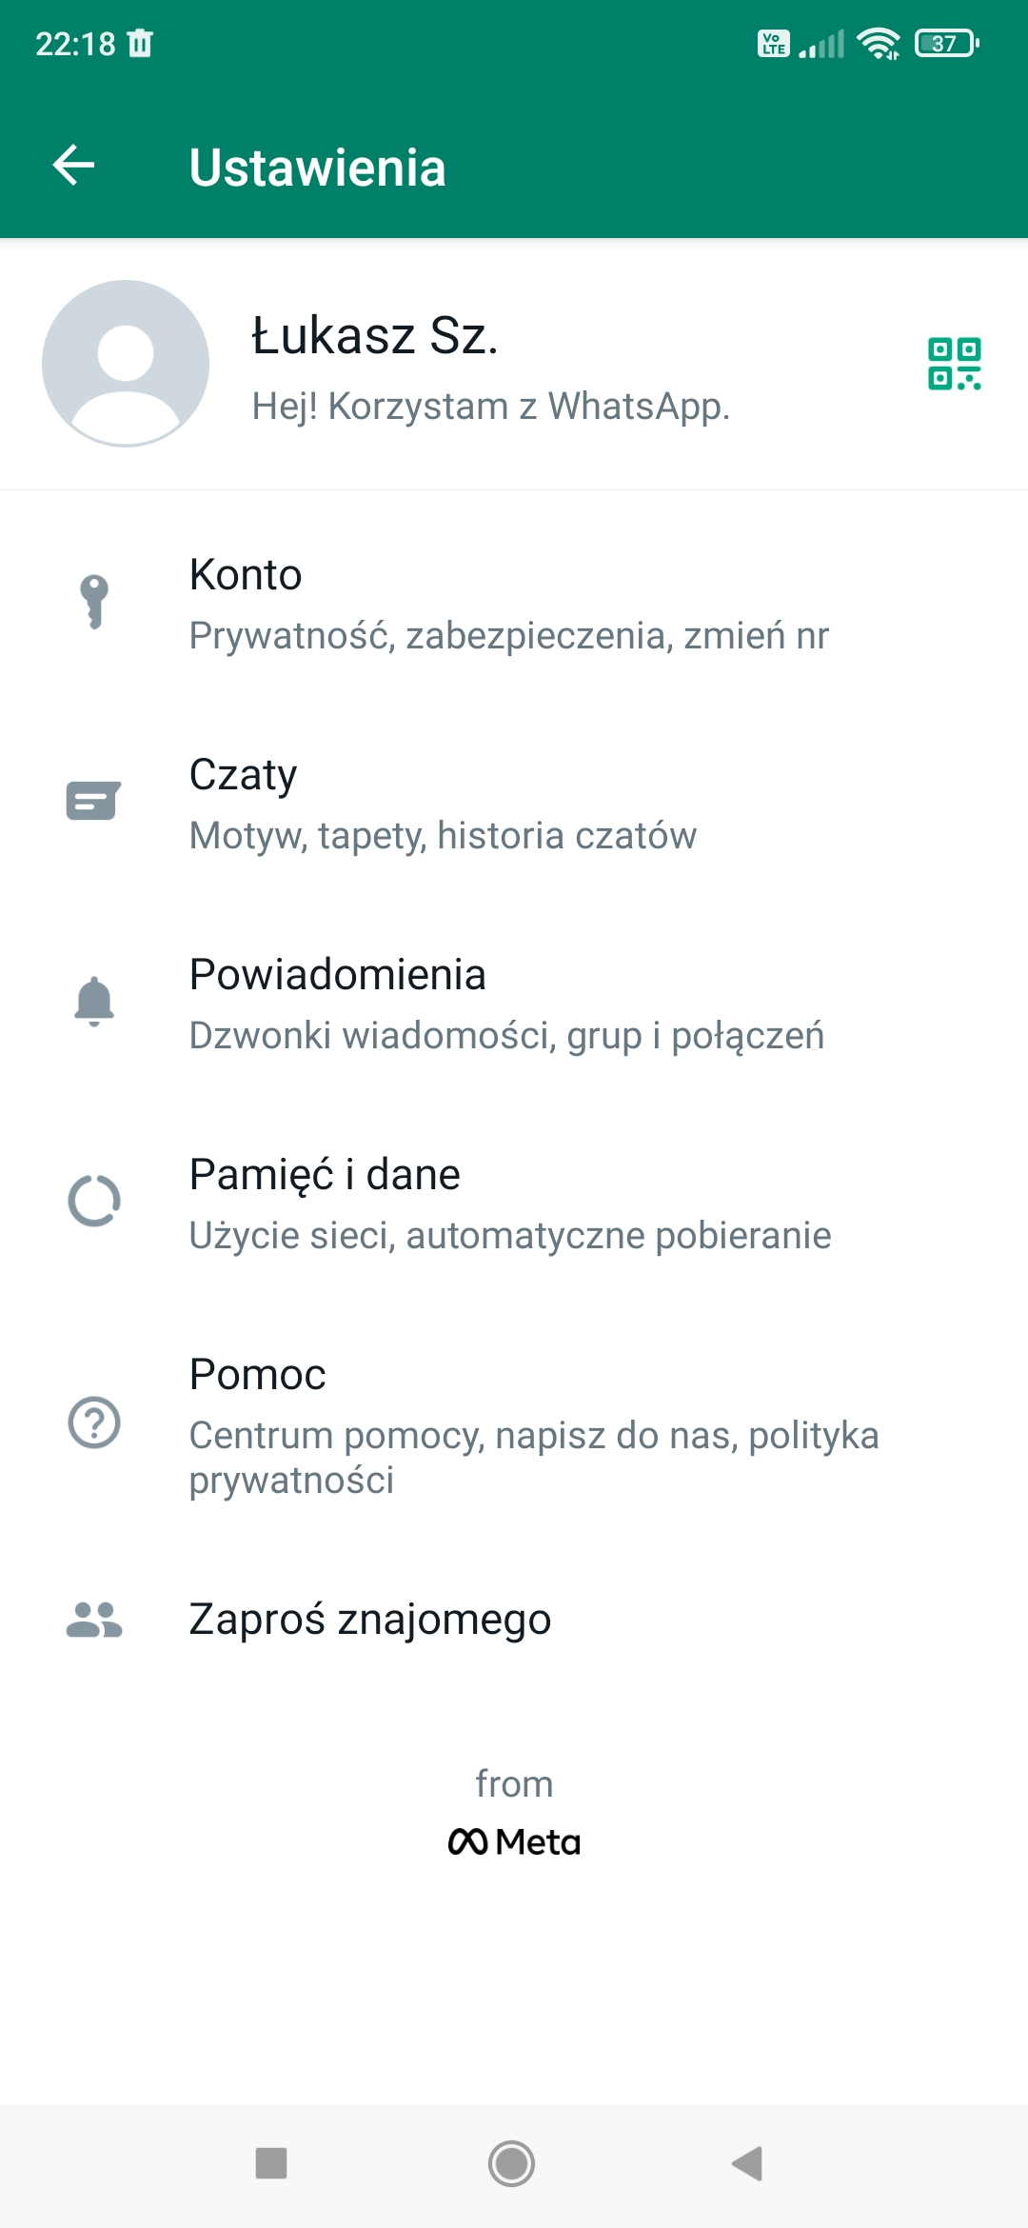



Slide 58
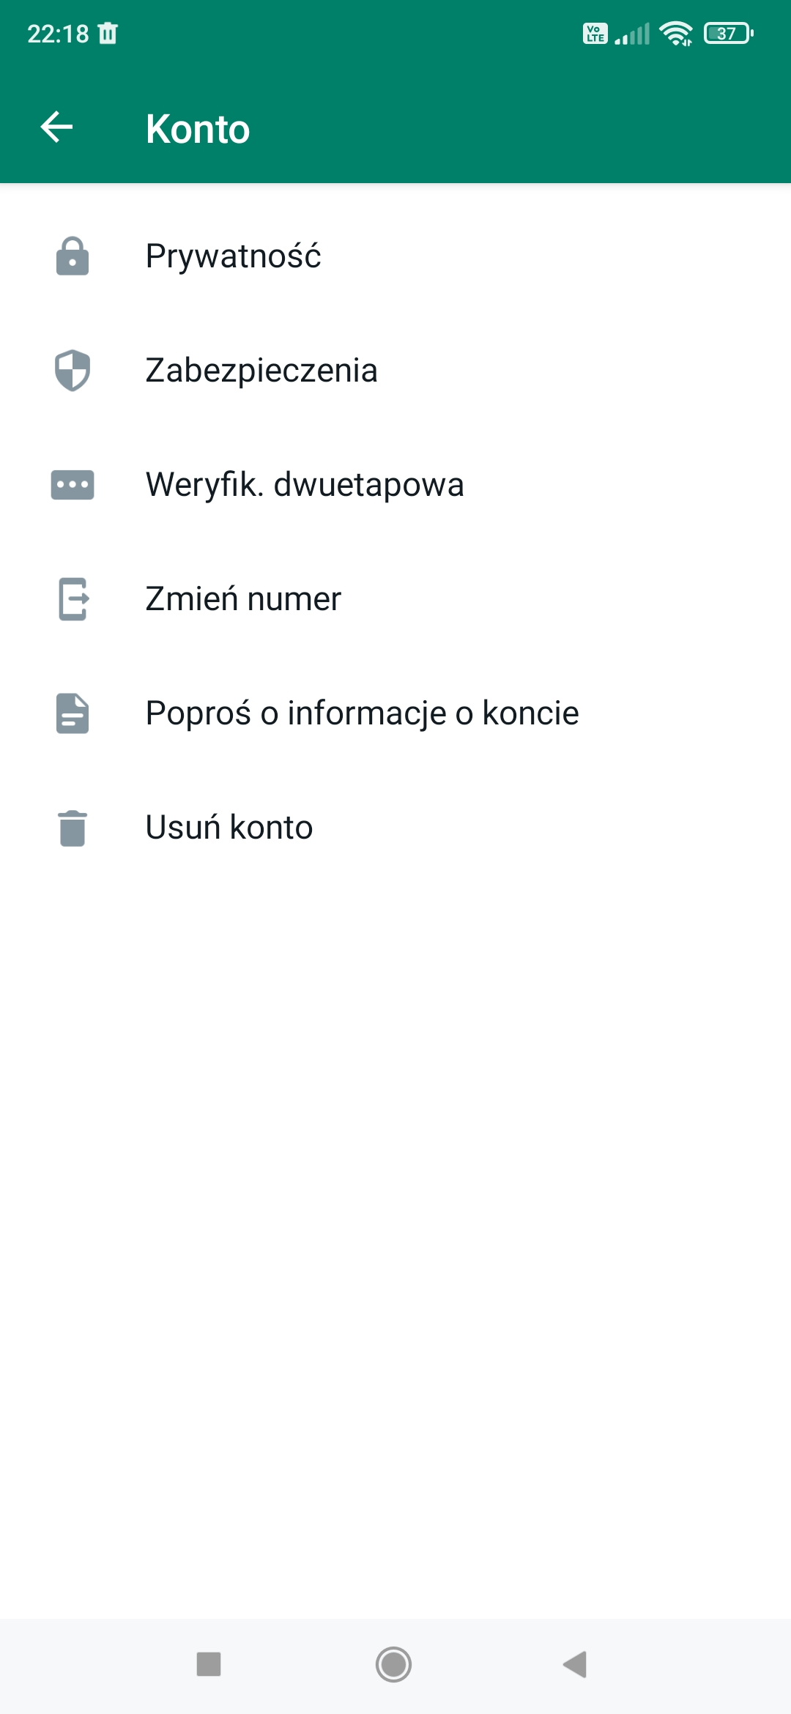




Slide 59
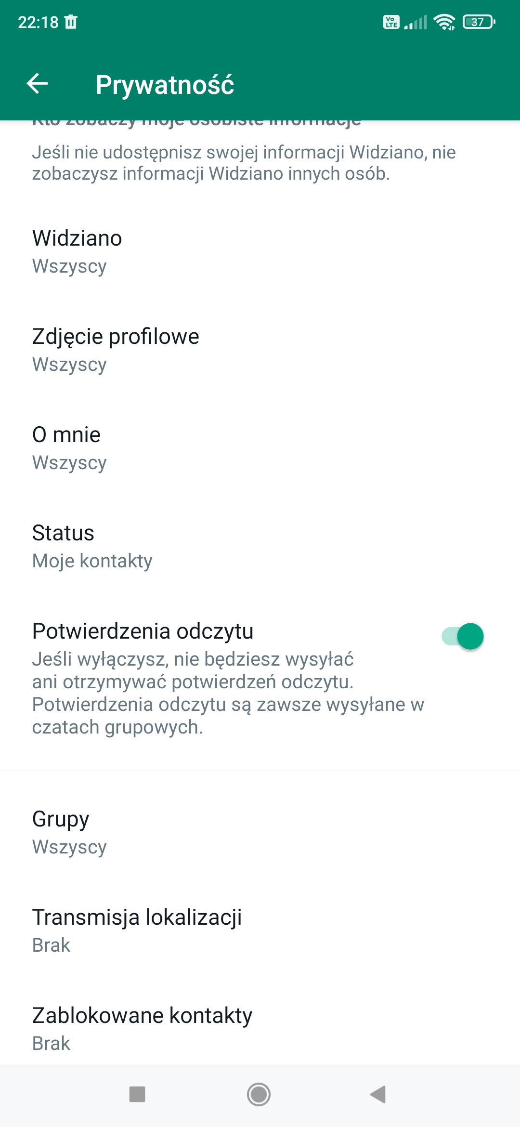

Slide 60
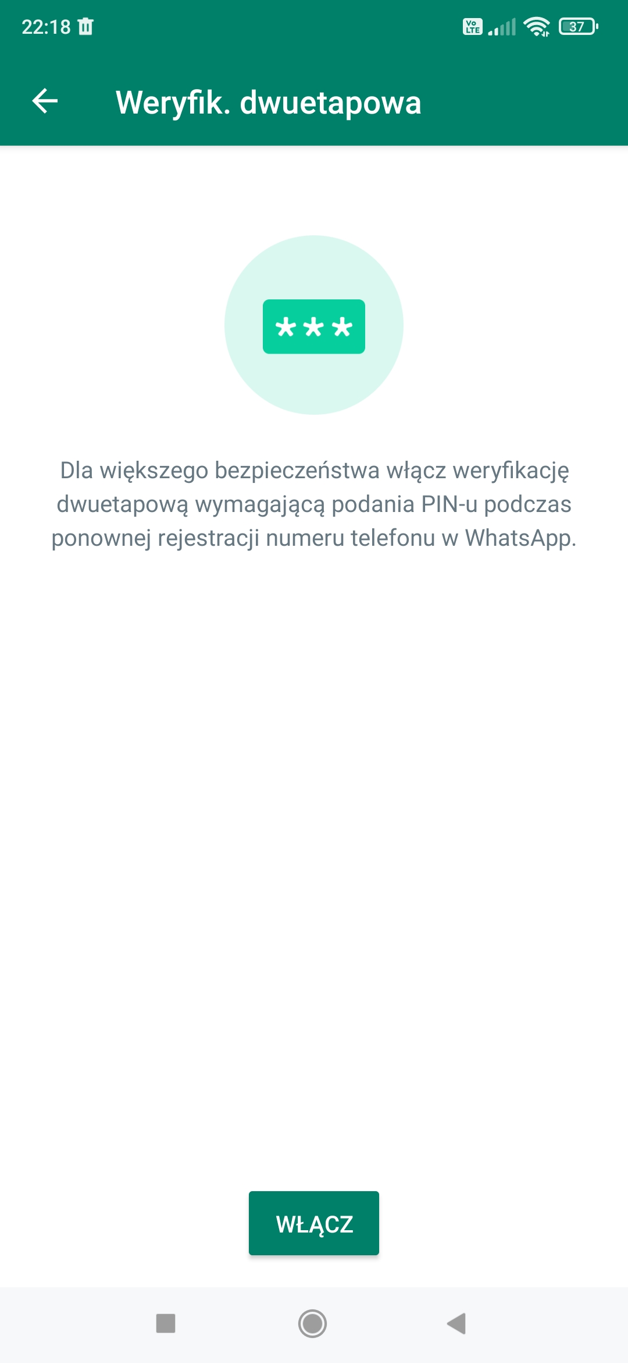

Slide 61
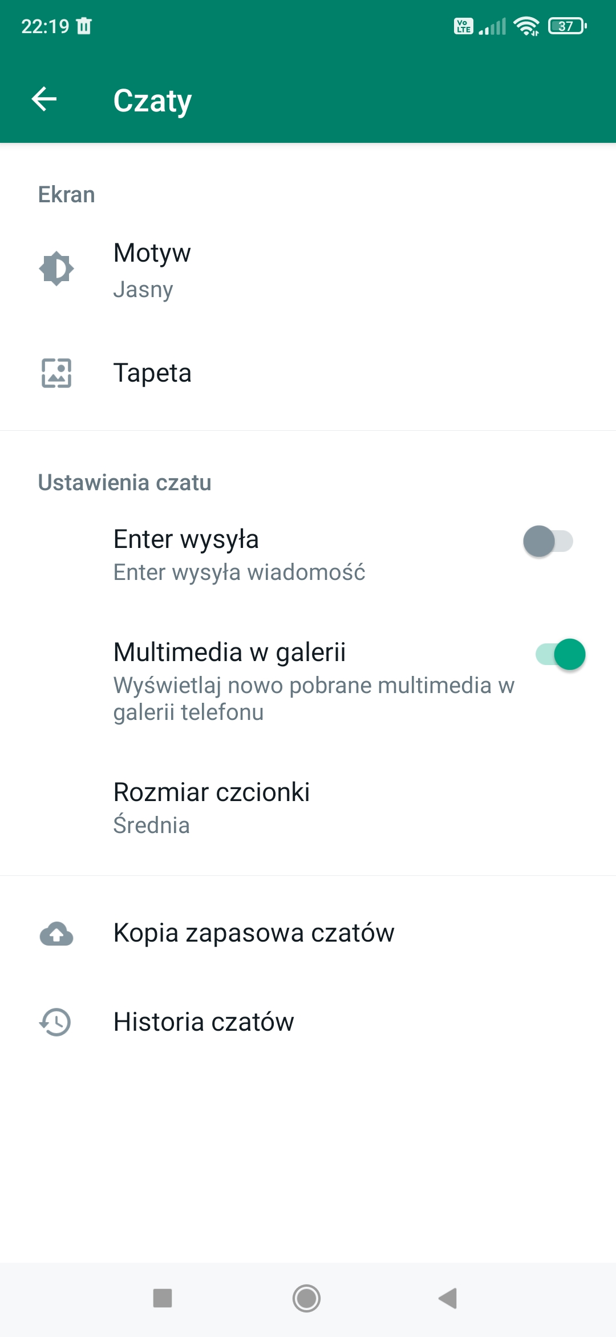


Slide 62
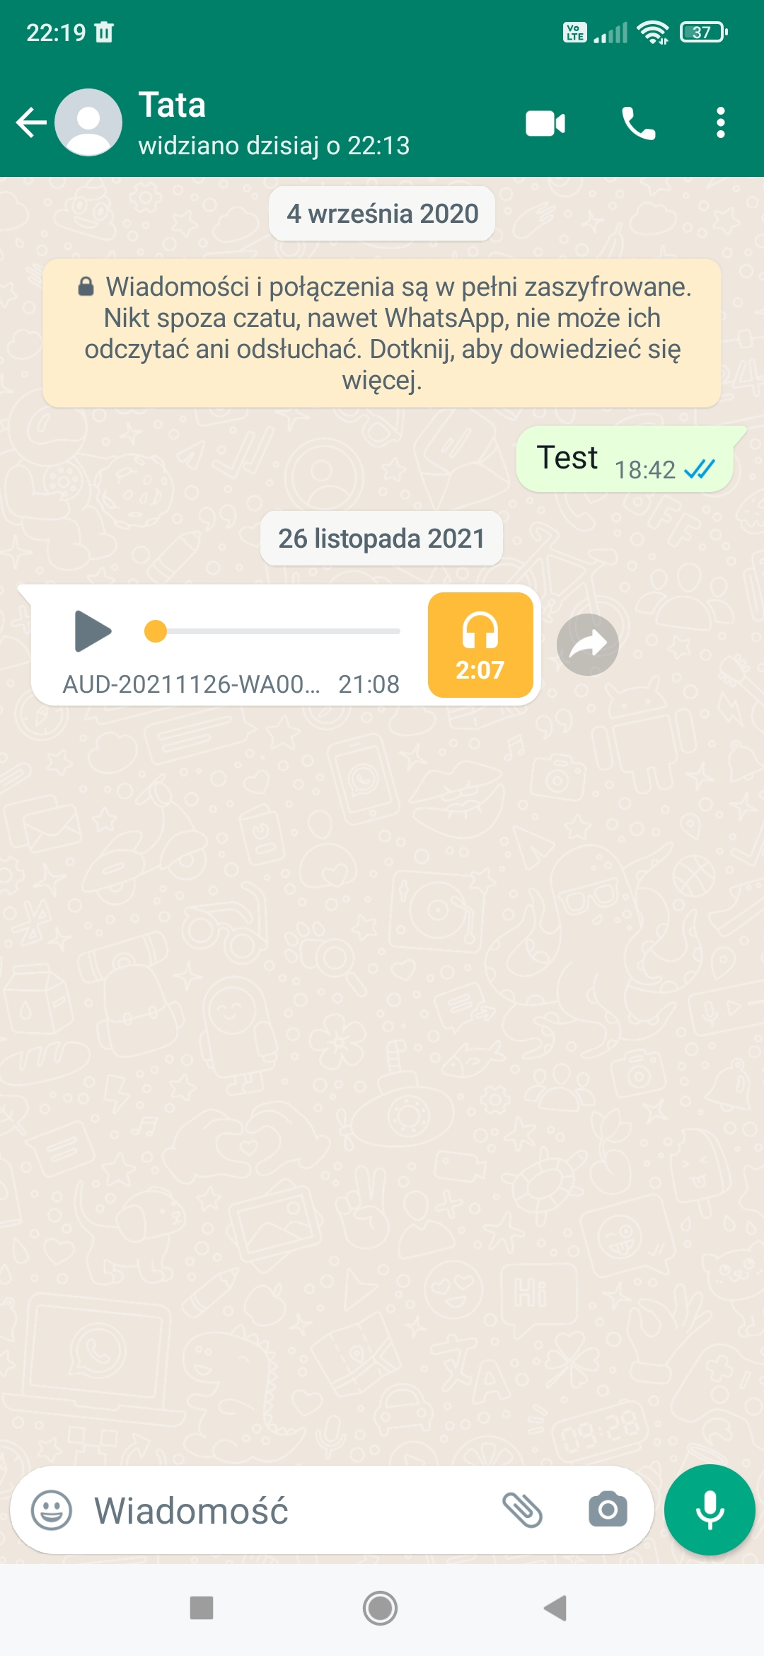





Slide 63
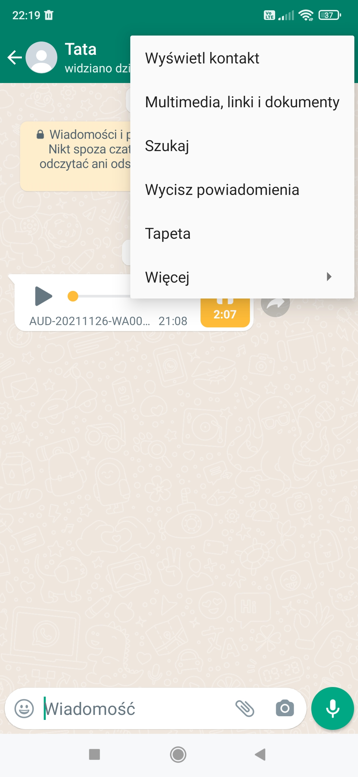

Slide 64
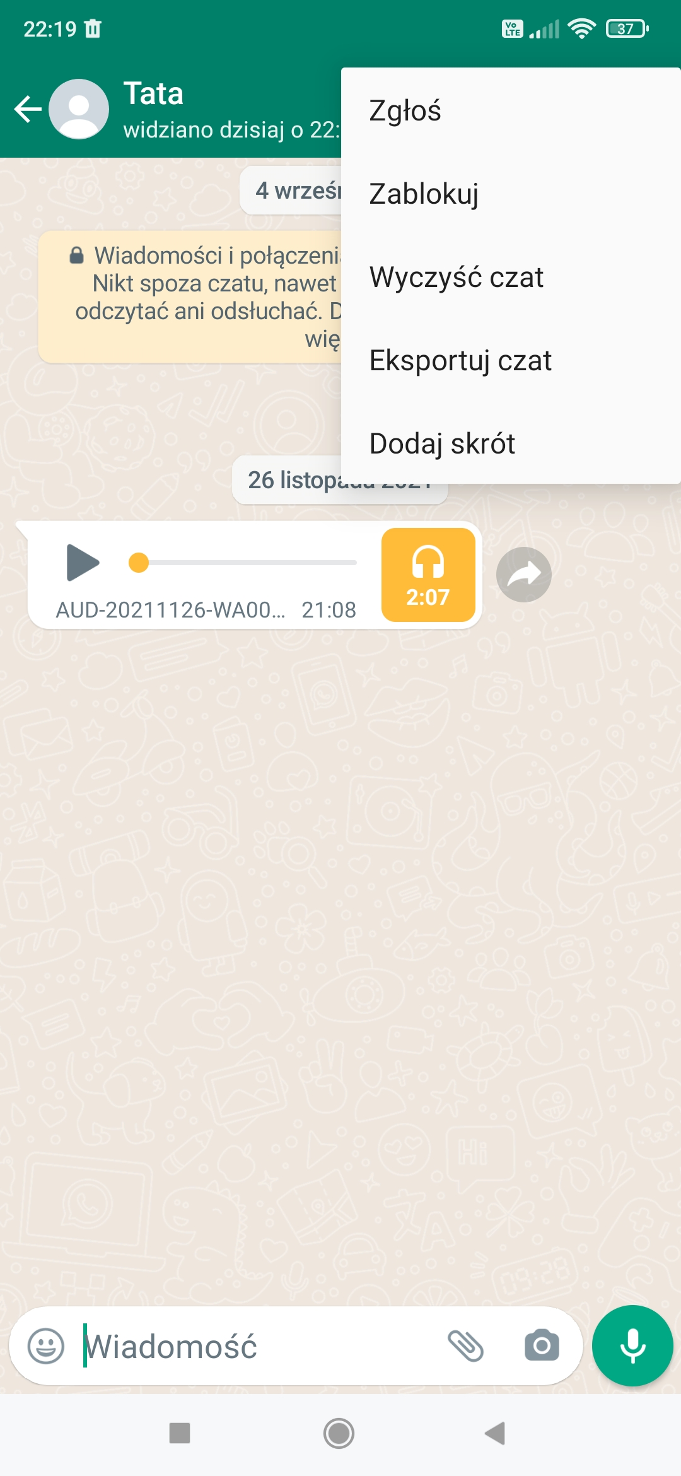

Slide 65




Slide 66


Slide 67


Slide 68
Podsumowanie
Co to jest whatsapp?
Jak się do niego zalogować?
Jak nawiązać połączenie głosowe i wideo?
Jak wysłać zdjęcie?
Jak stworzyć grupę

Slide 69

Inne komunikatory
SIGNAL

Slide 70



Slide 71


Slide 72


Slide 73

Inne komunikatory
VIBER

Slide 74


Slide 75

Inne komunikatory
SKYPE

Slide 76



Slide 77

Inne komunikatory
GOOGLE DUO

Slide 78


Slide 79
Podsumowanie
Poznaliśmy inne komunikatory
Poznaliśmy reguły i zasady charakteryzujące wszystkie komunikatory

Slide 80
ZAPRASZAMY DO PYTAŃ

Slide 81
ANKIETA

Slide 82
DZIĘKUJEMY ZA UWAGĘ

